Slide 1
Realizované aktivity květen 2022

Slide 2
Odborné vzdělávání

Slide 3
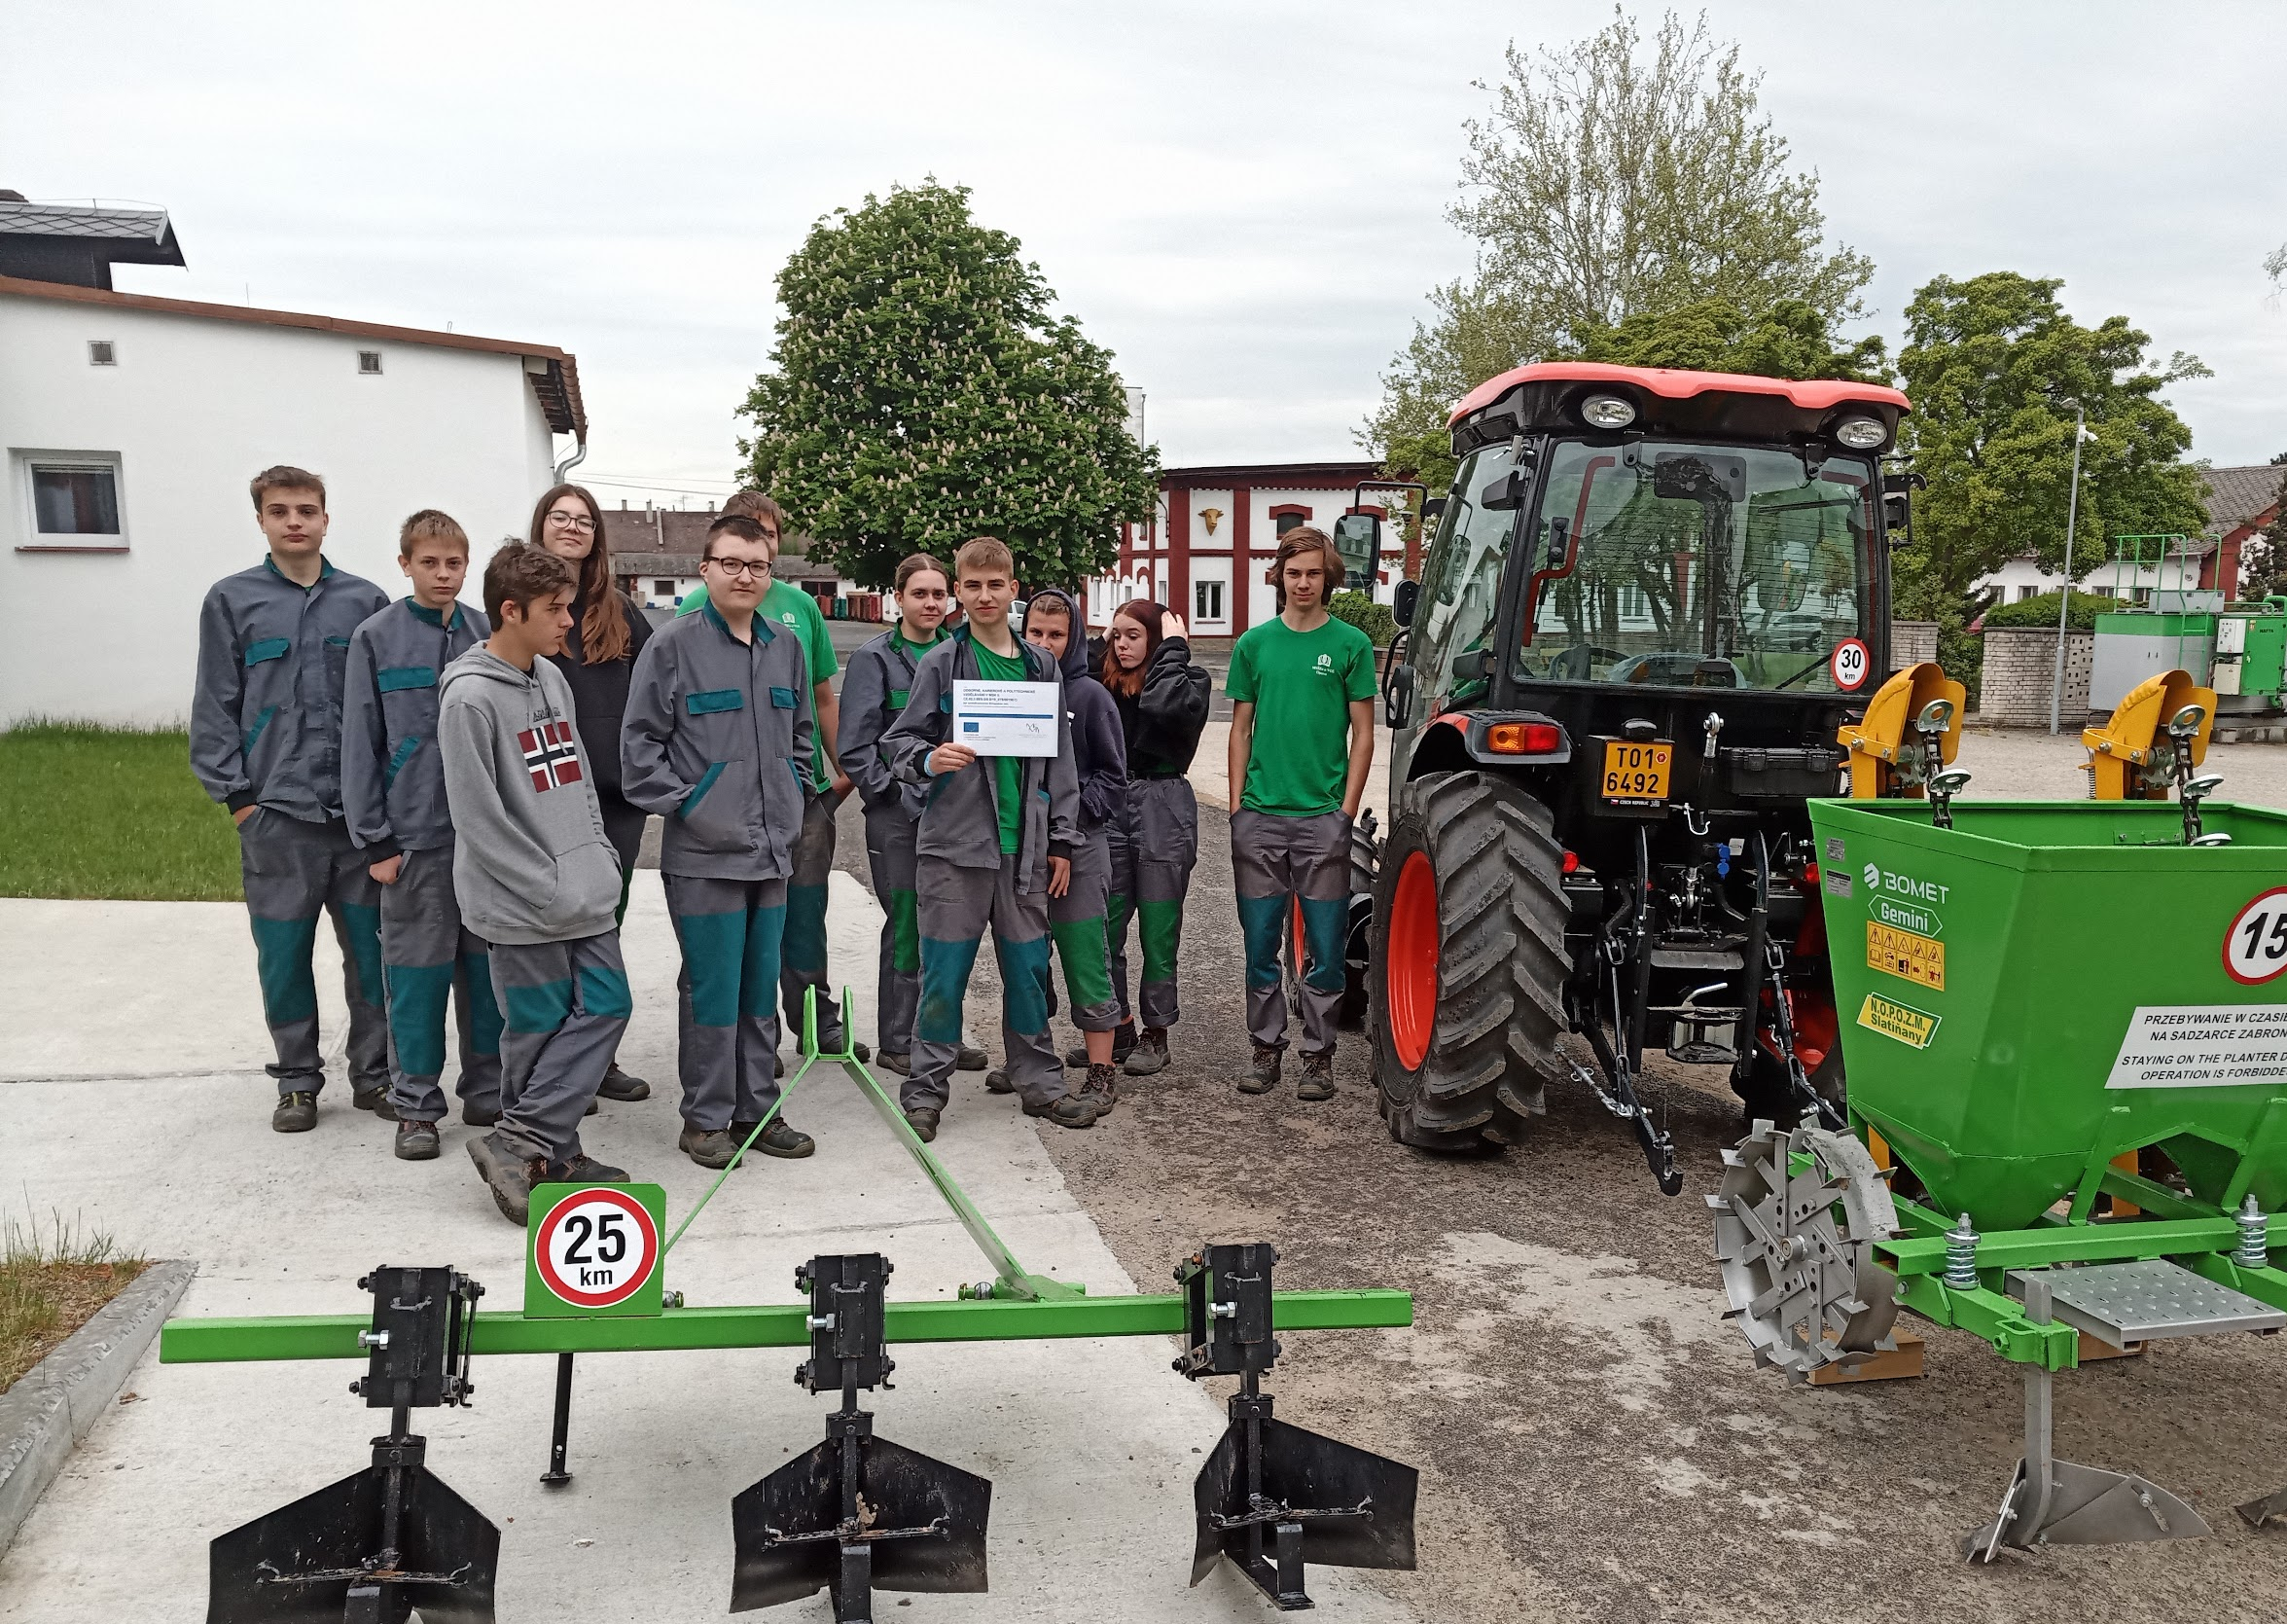
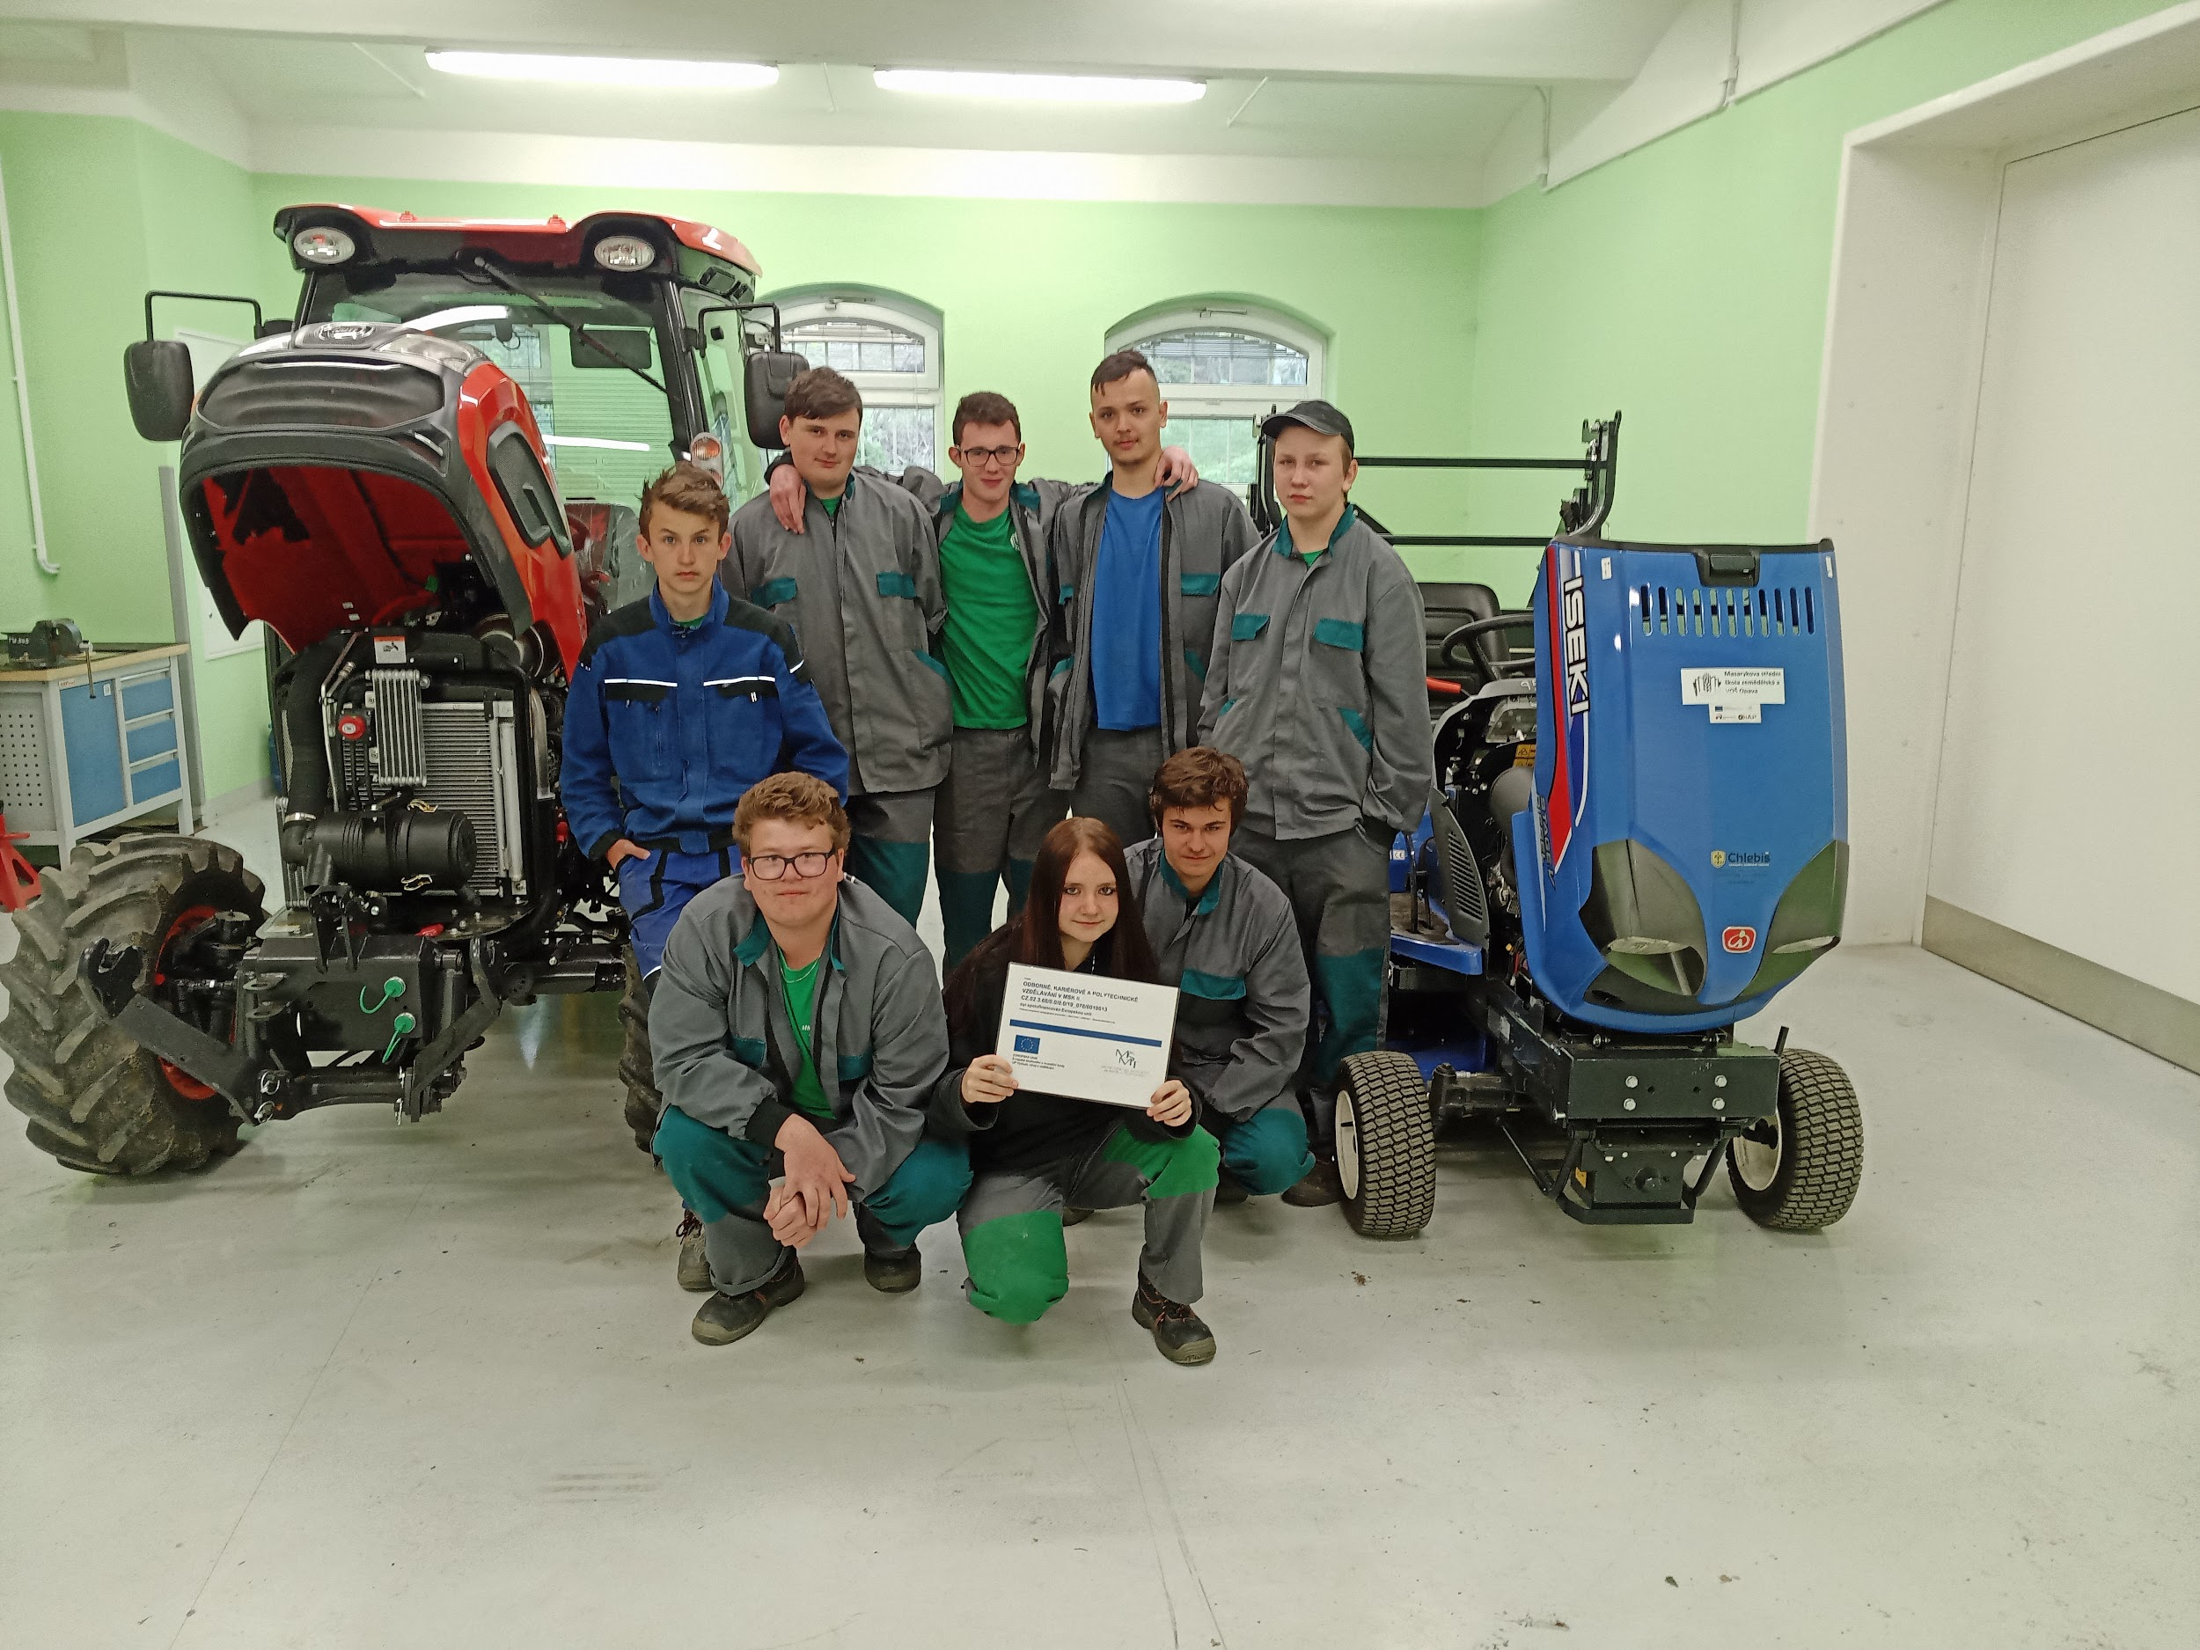
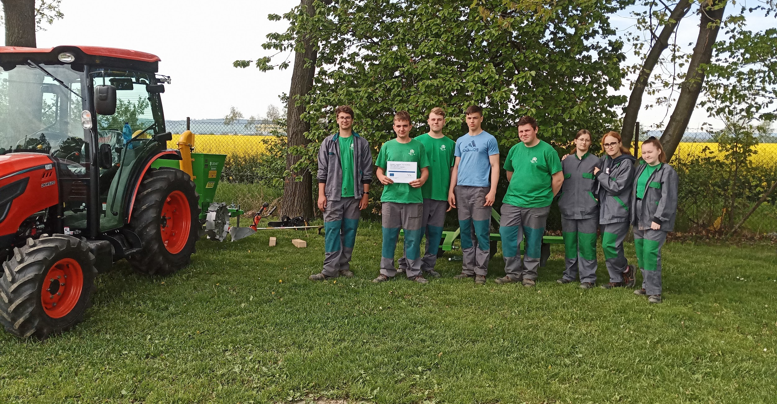
o5a – Malá zemědělská a zahradnická technika
3. 5. 2022
17. 5. 2022
12. 5. 2022

Slide 4
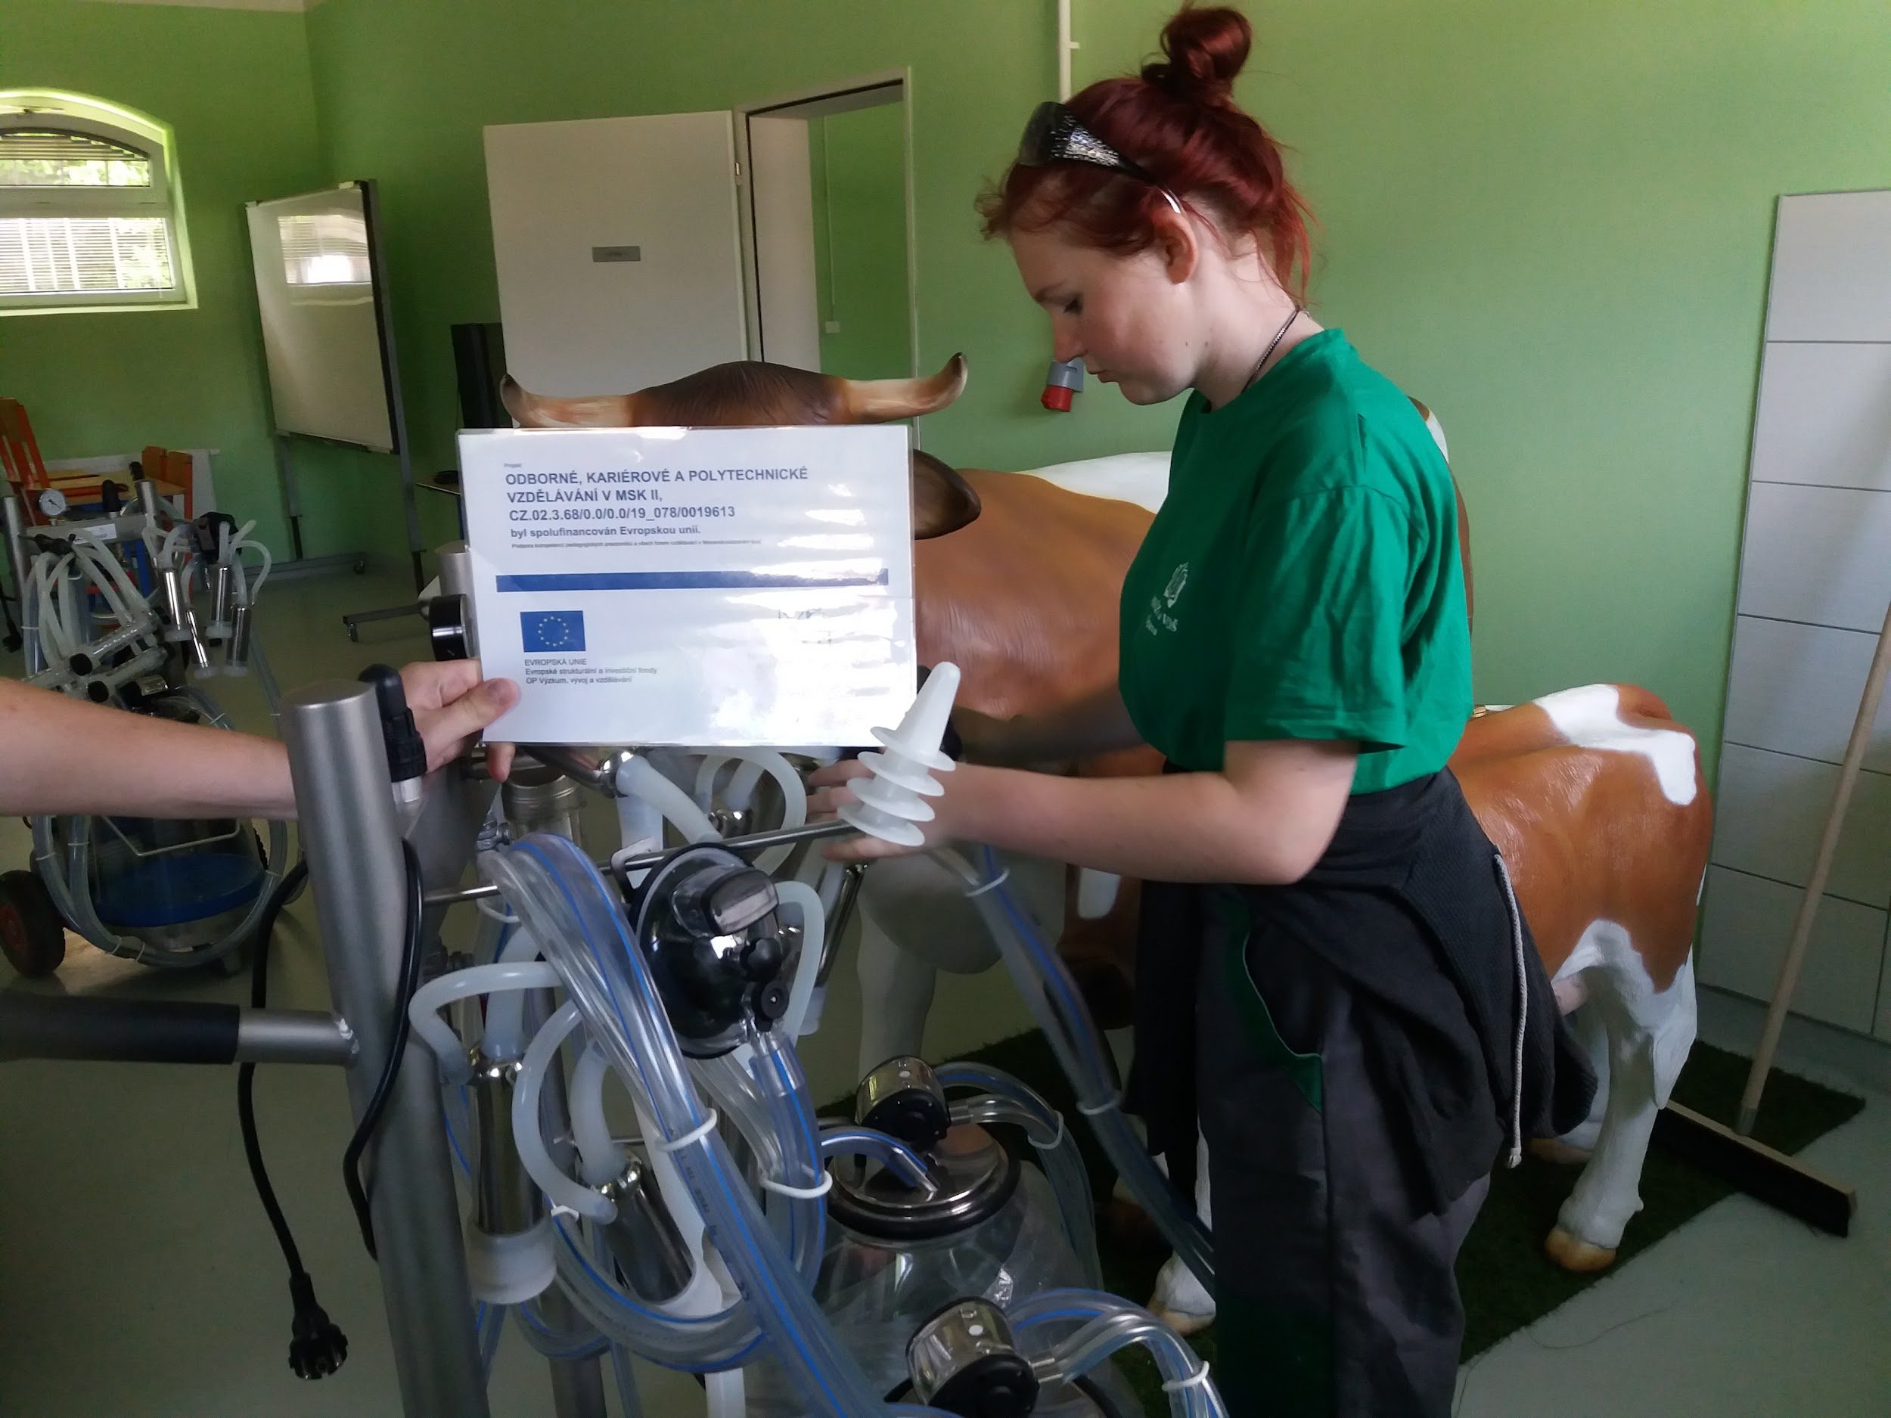
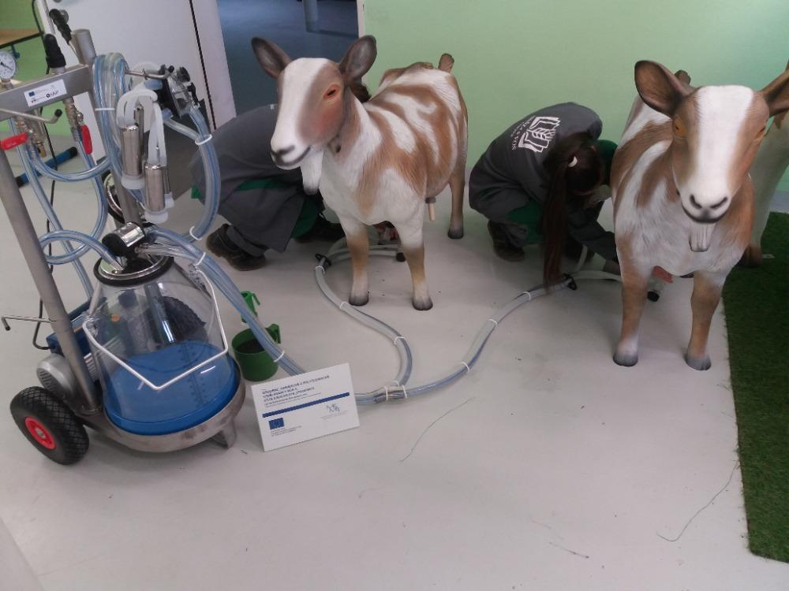
o5a – Centrum pěstování rostlin, chovu zvířat a zemědělské techniky
26. - 27. 5. 2022

Slide 5
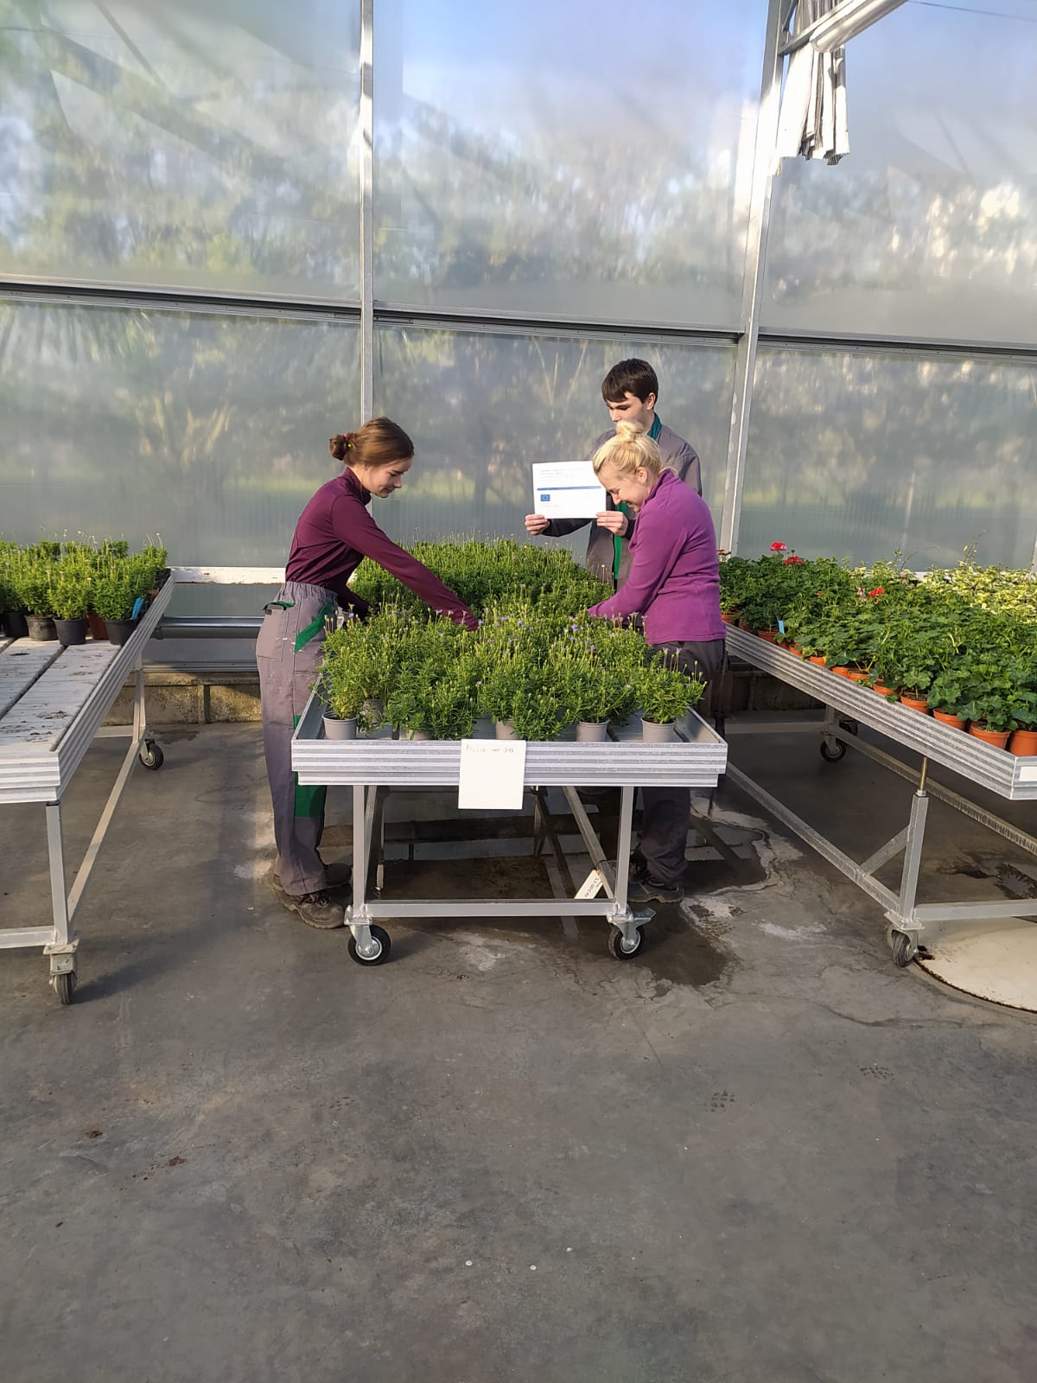
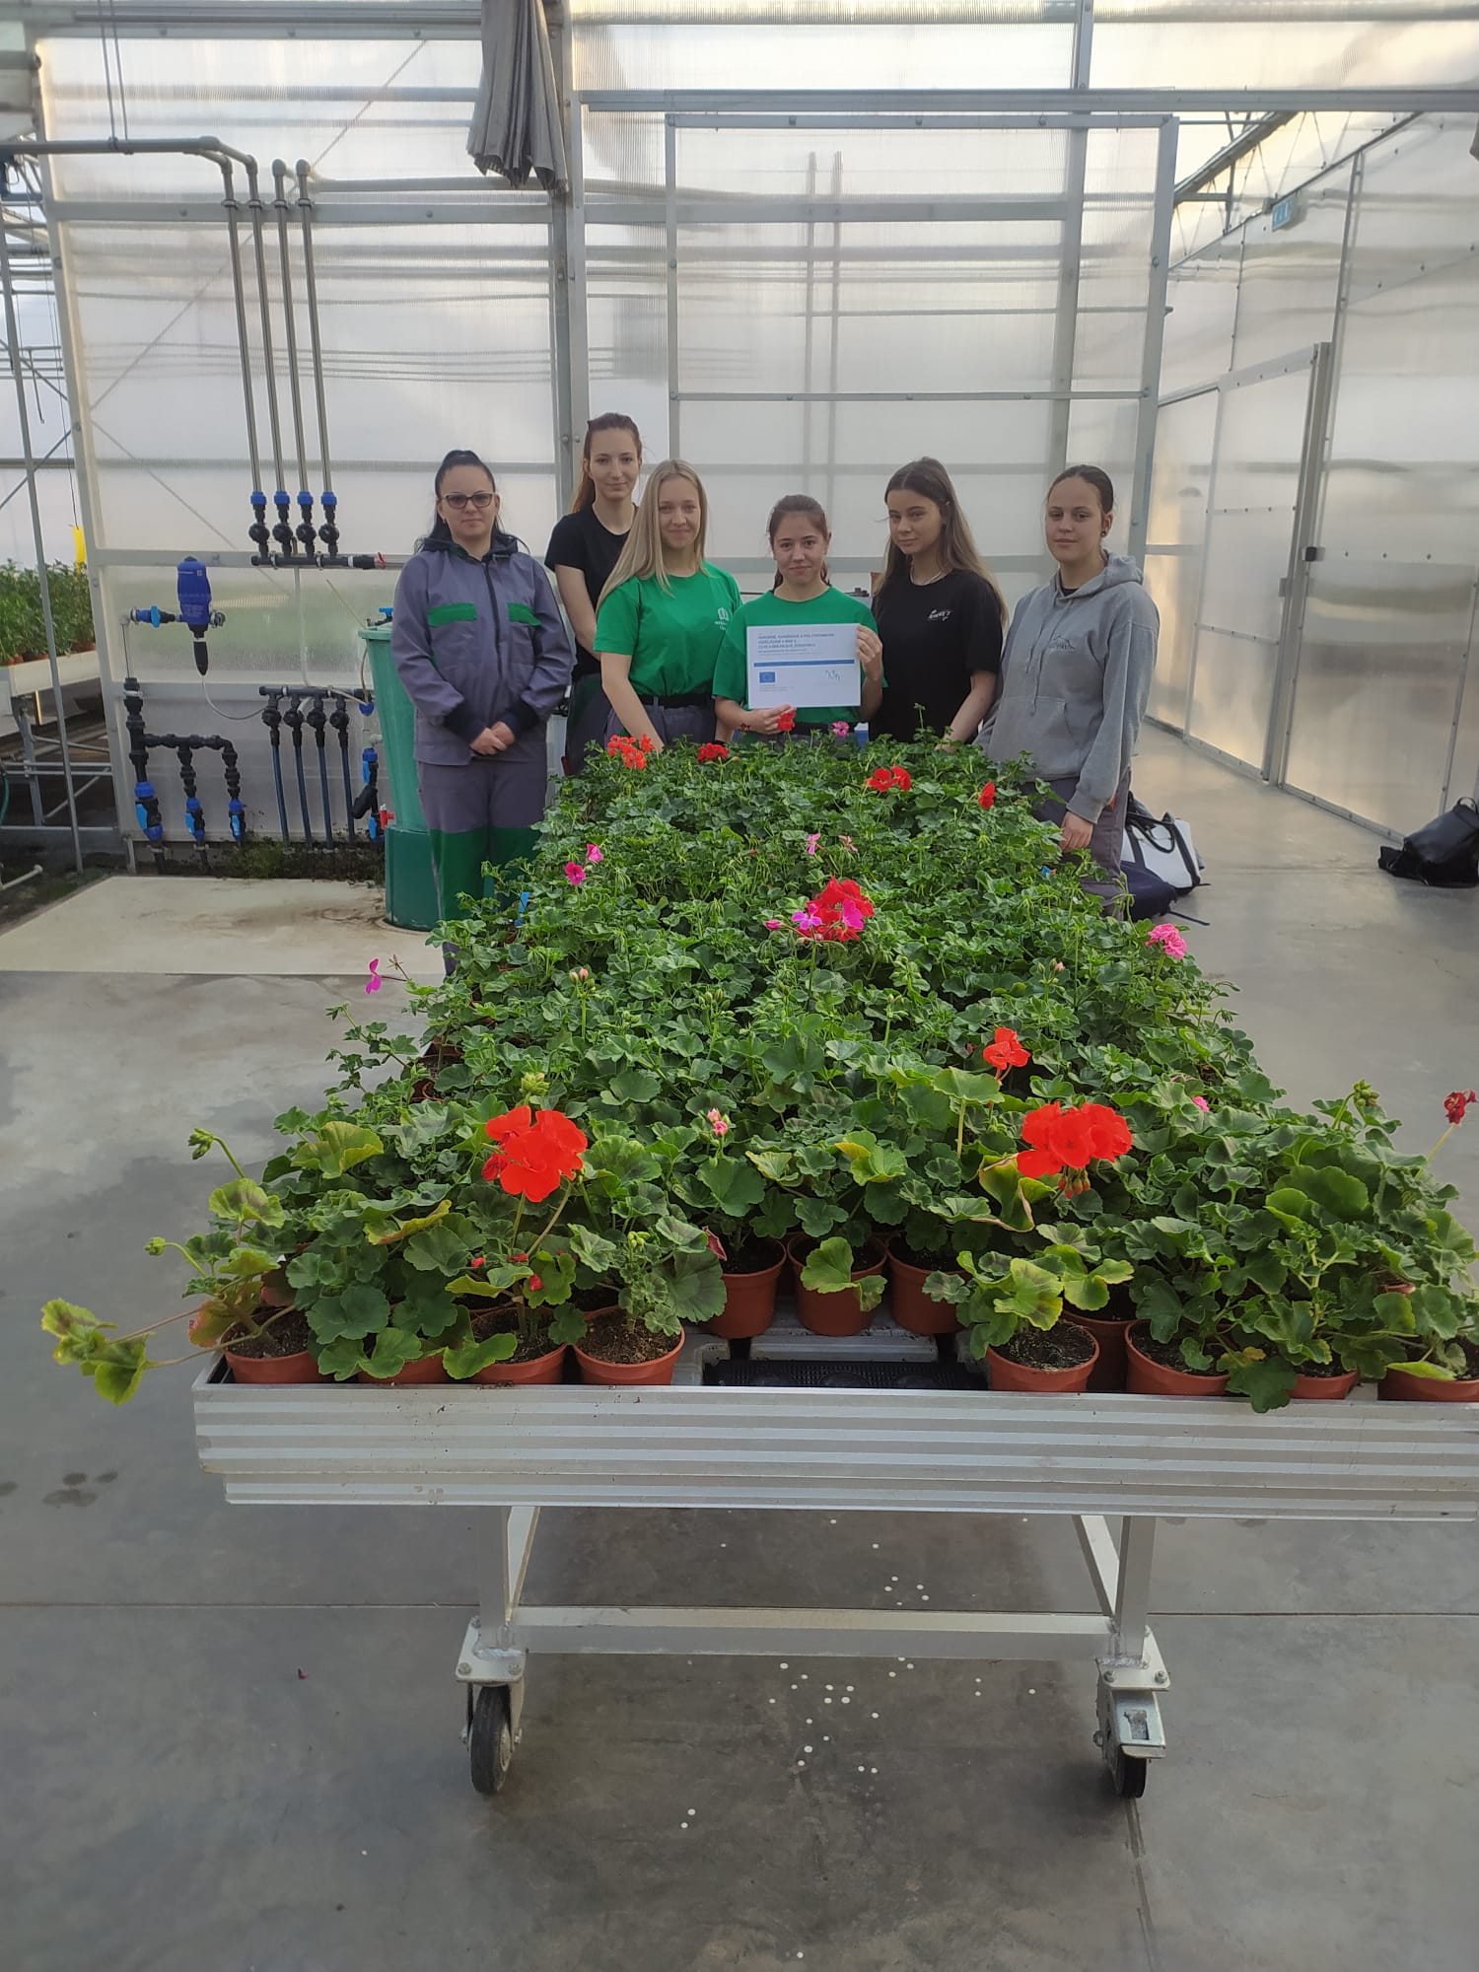
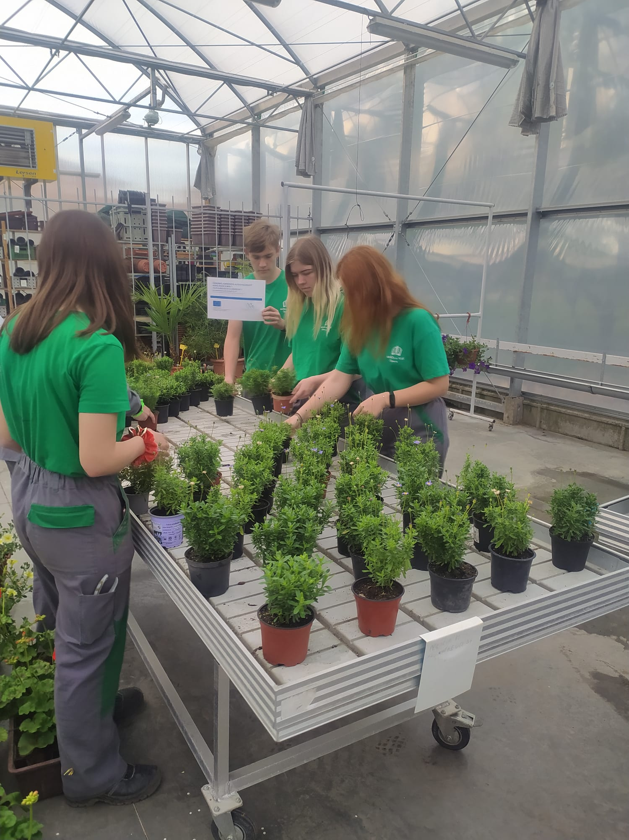
o5a – Centrum zahradnictví
10. - 12. 5. 2022

Slide 6
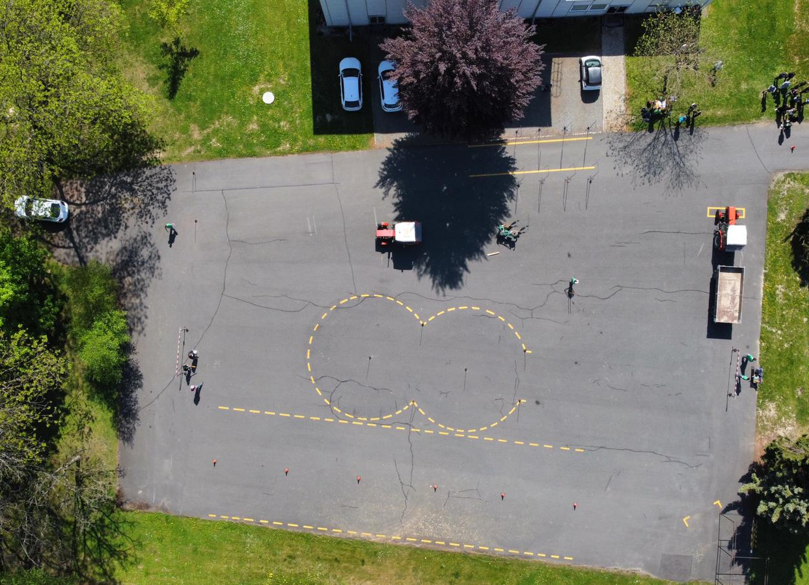
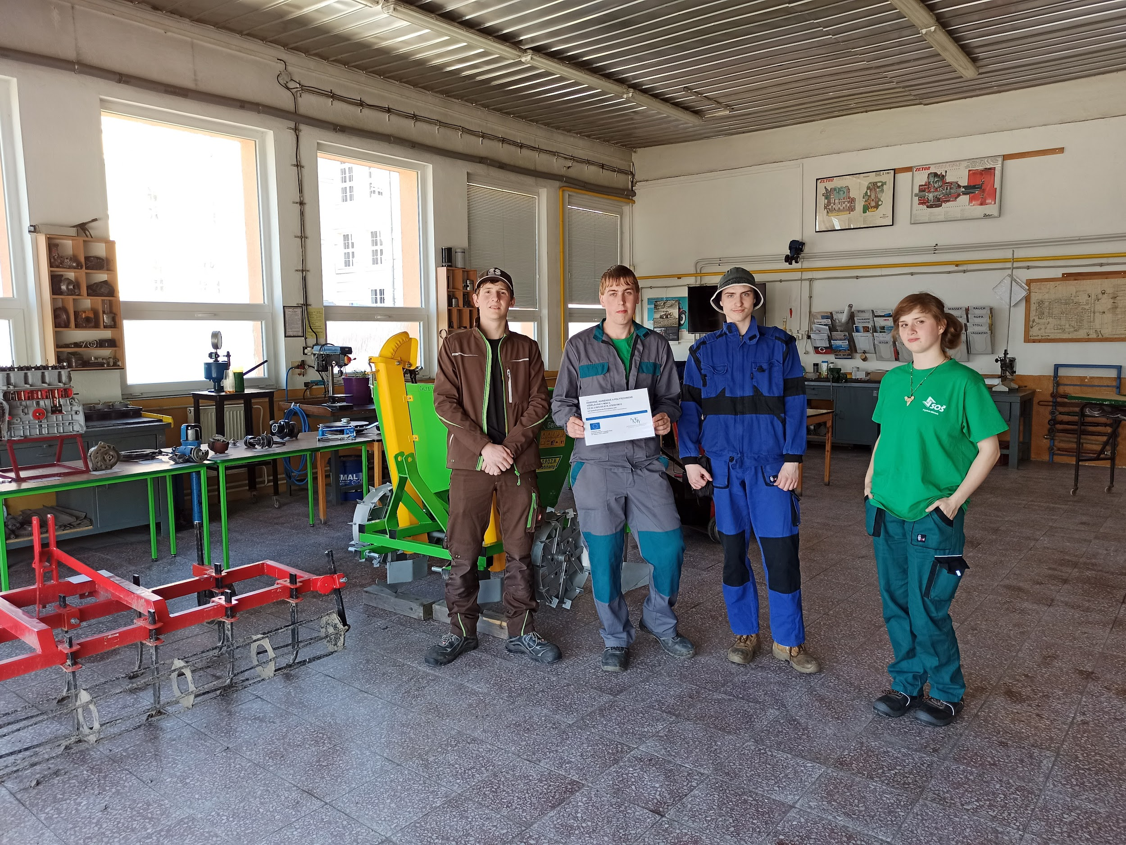
o9 – Soutěž v zemědělských dovednostech
10. 5. 2022

Slide 7
Polytechnika

Slide 8
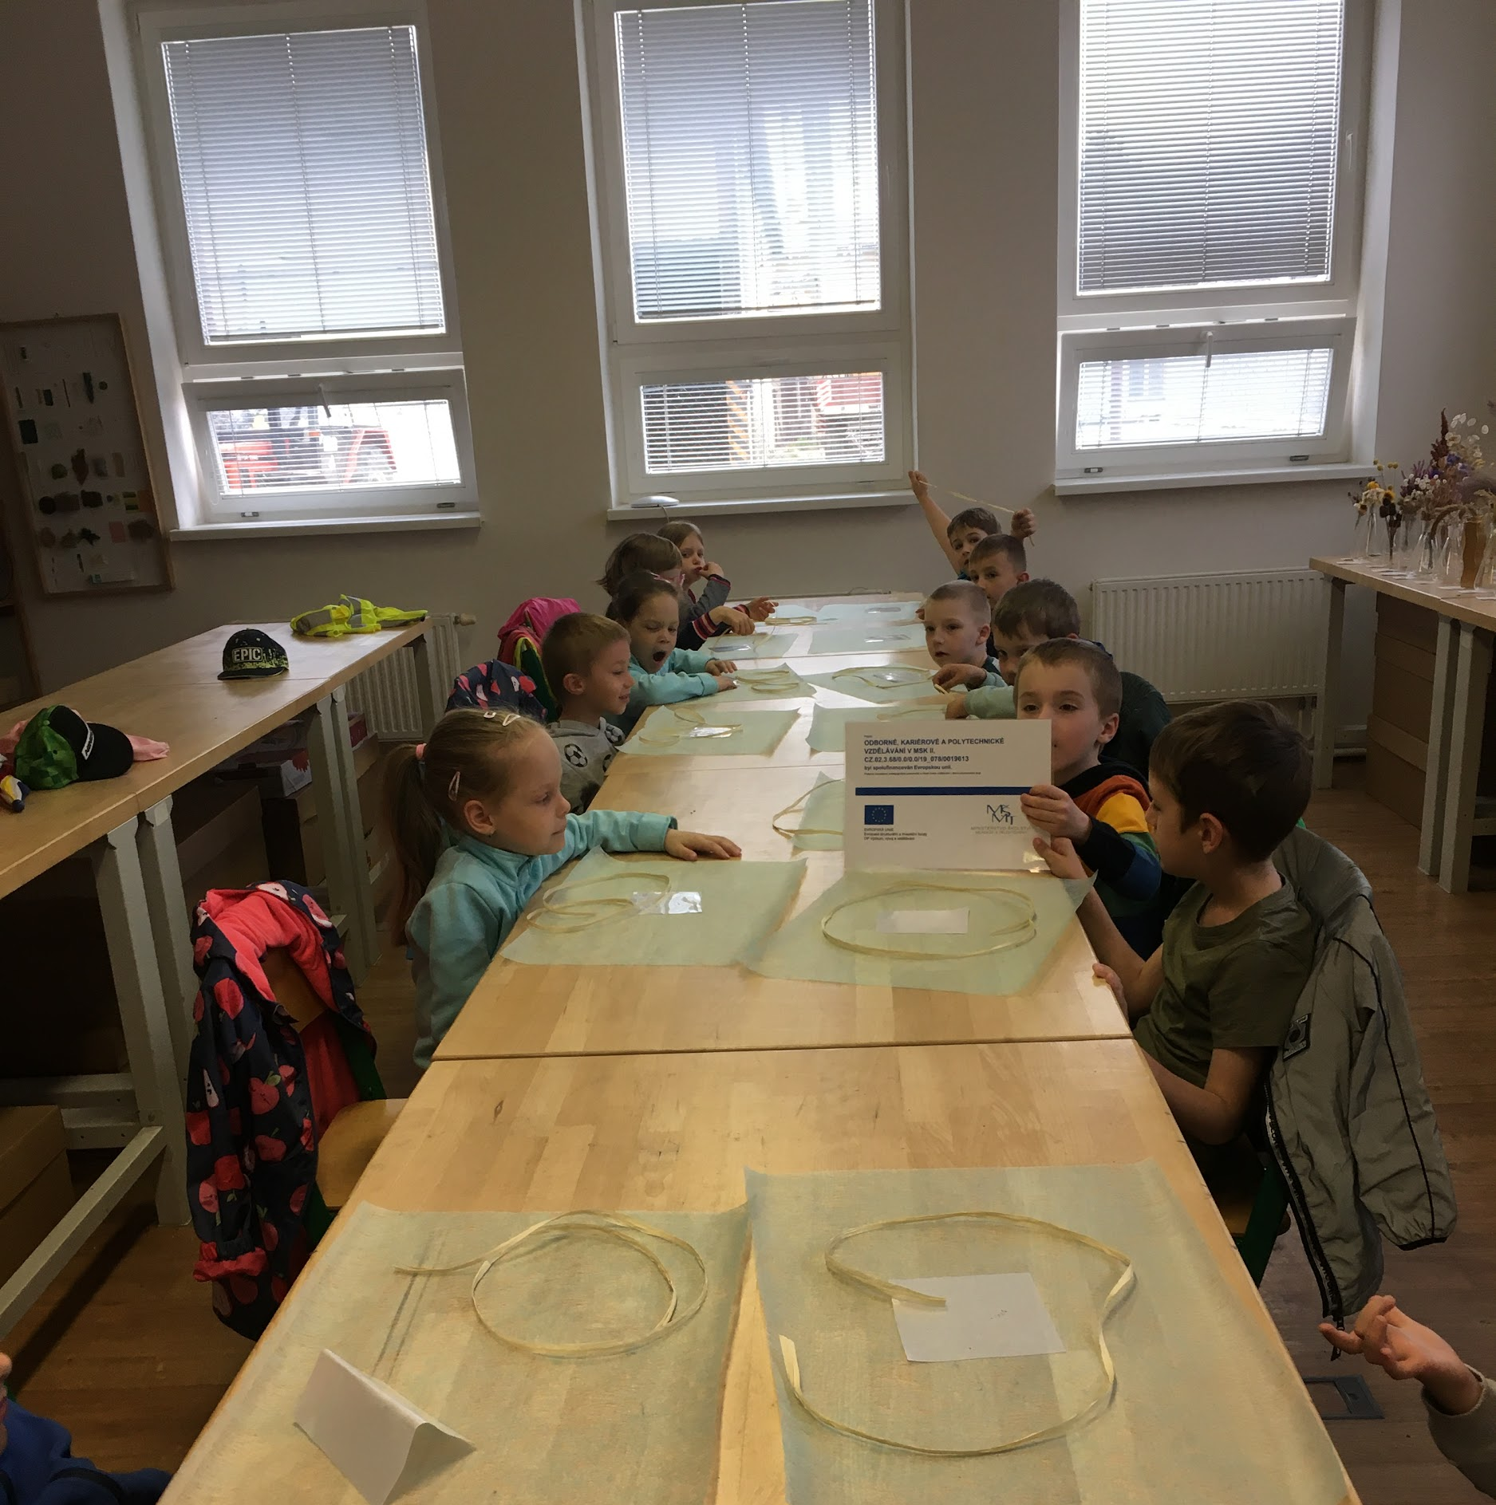
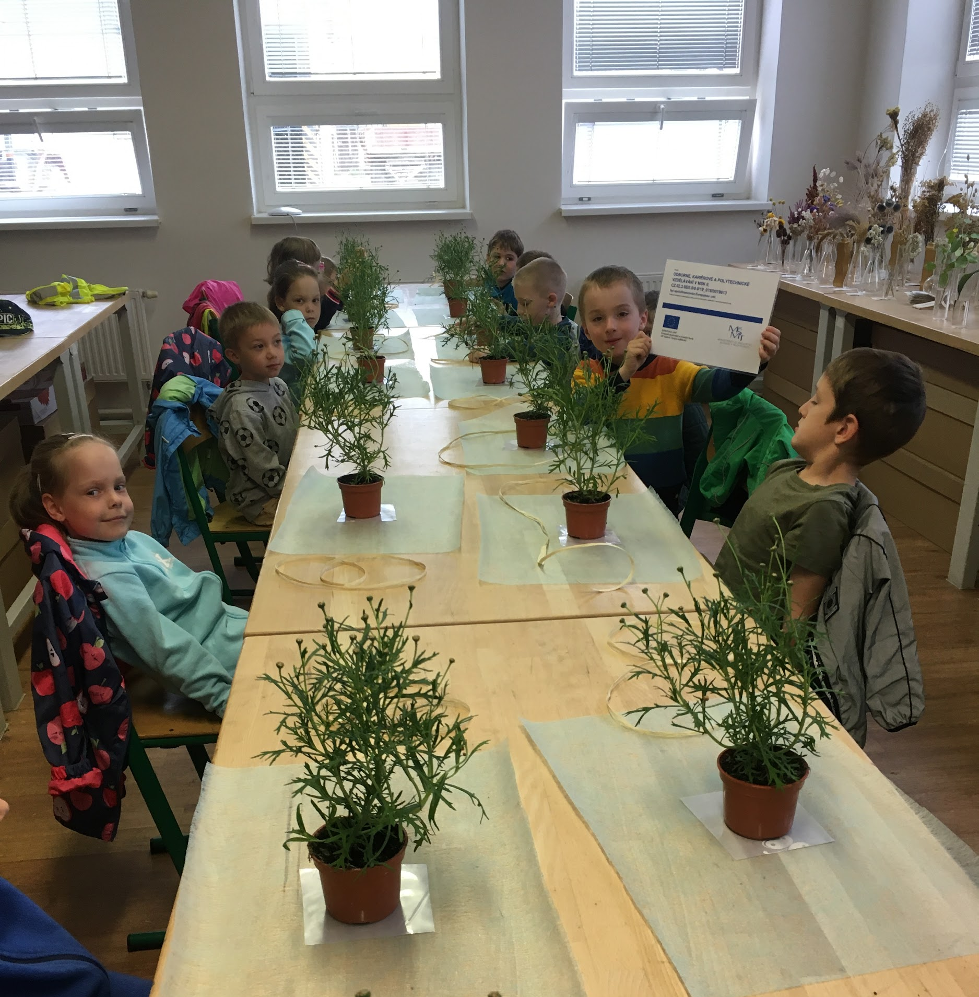
p3 –Spolupráce se ZŠ/MŠ
sdílení učeben
17. 5. 2022 MŠ Sedmikrásky

Slide 9
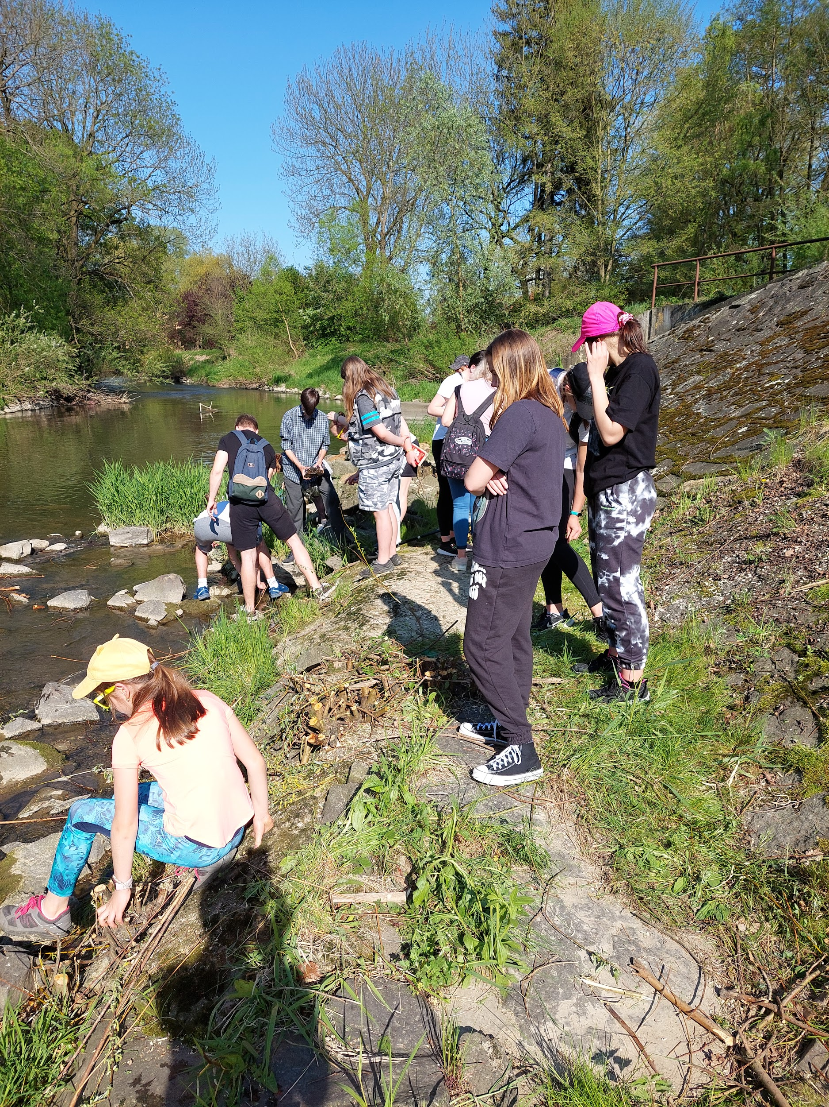
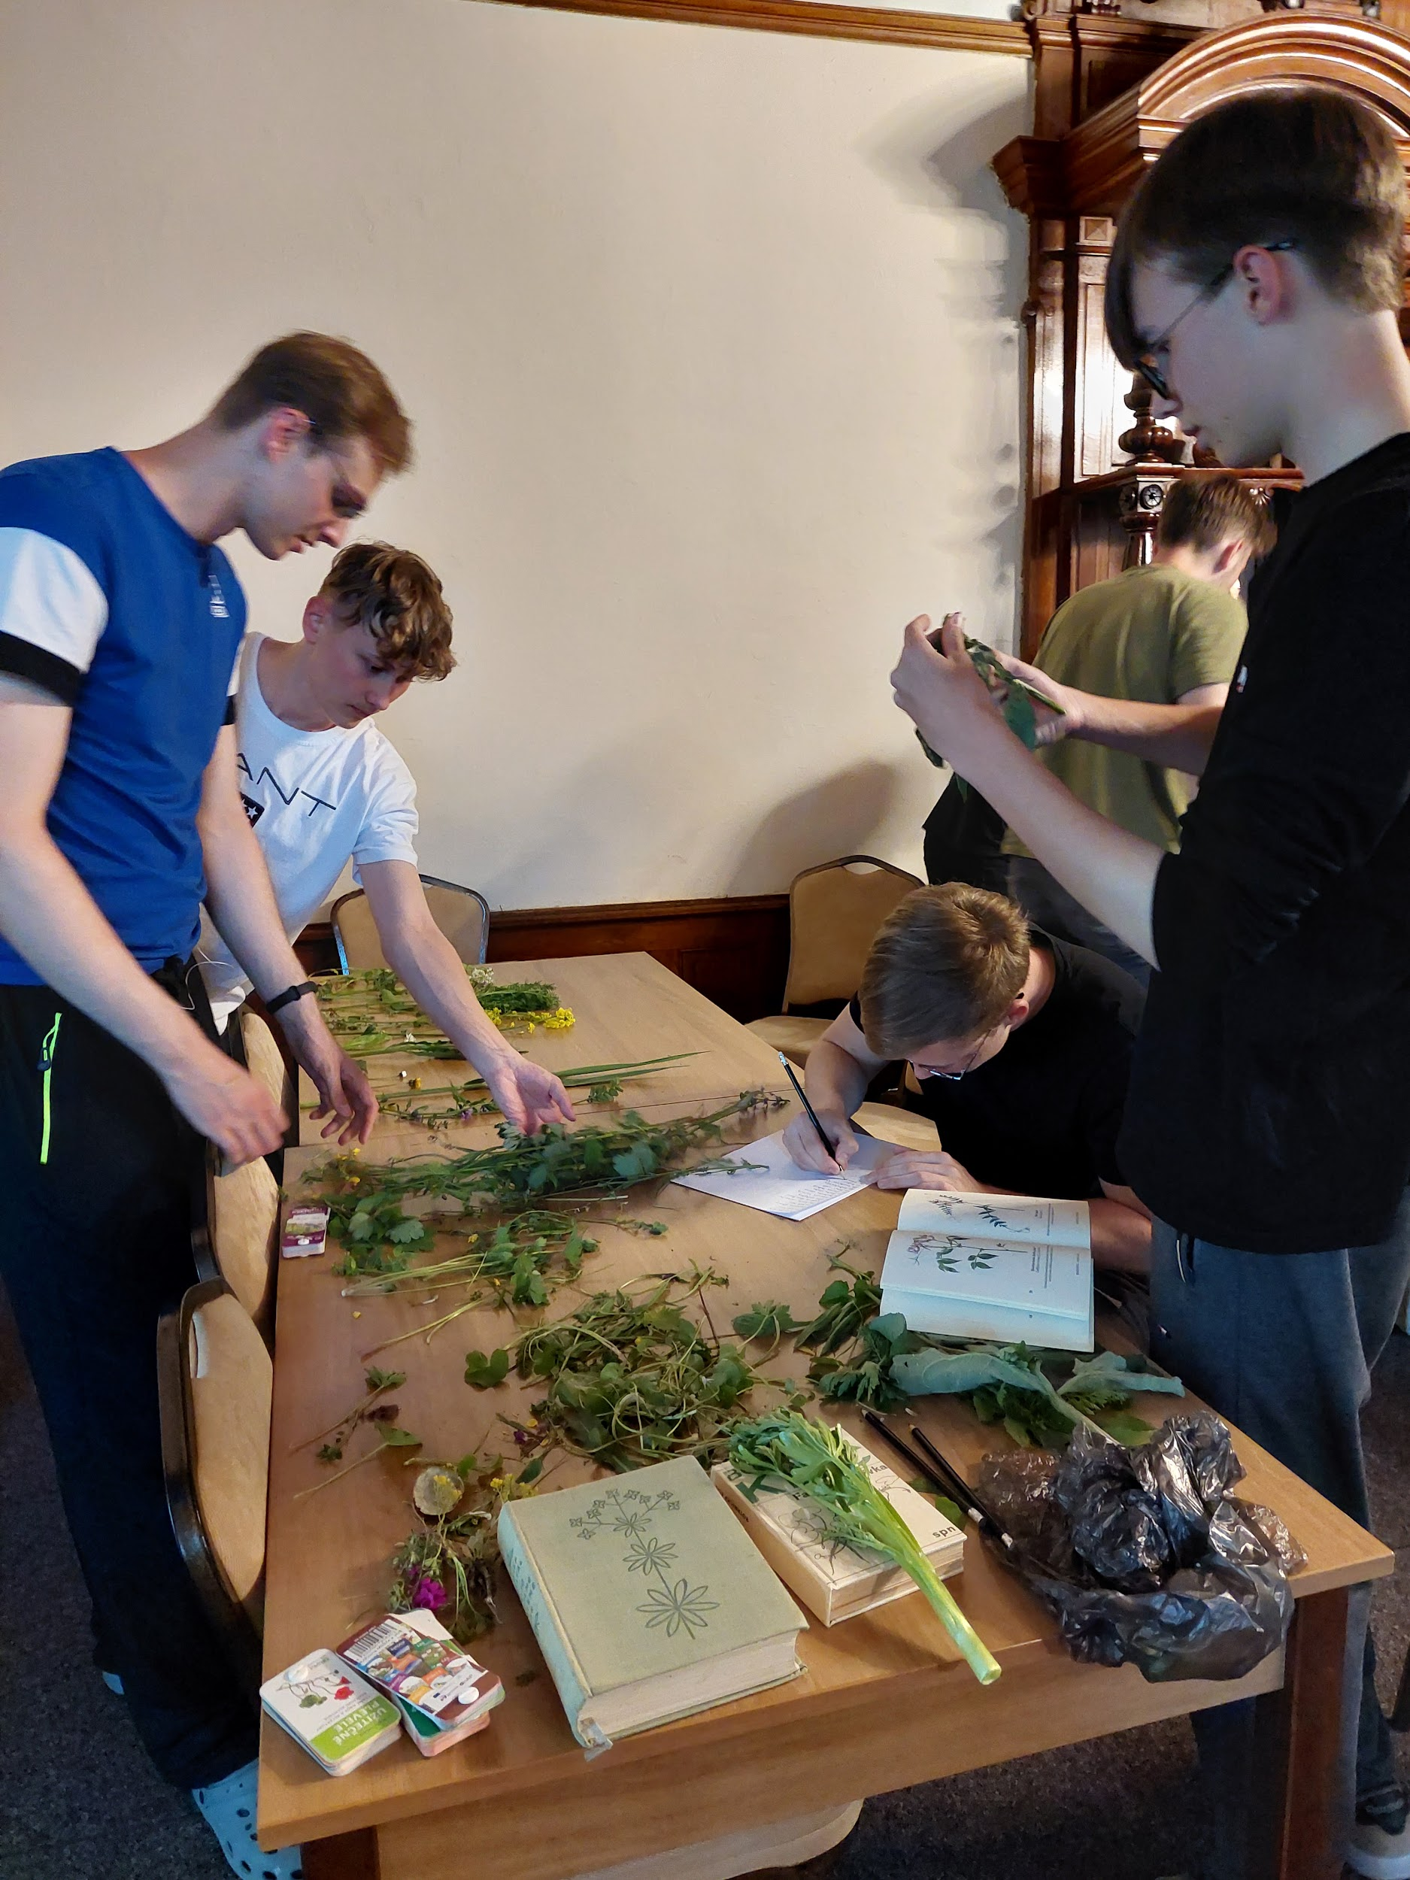
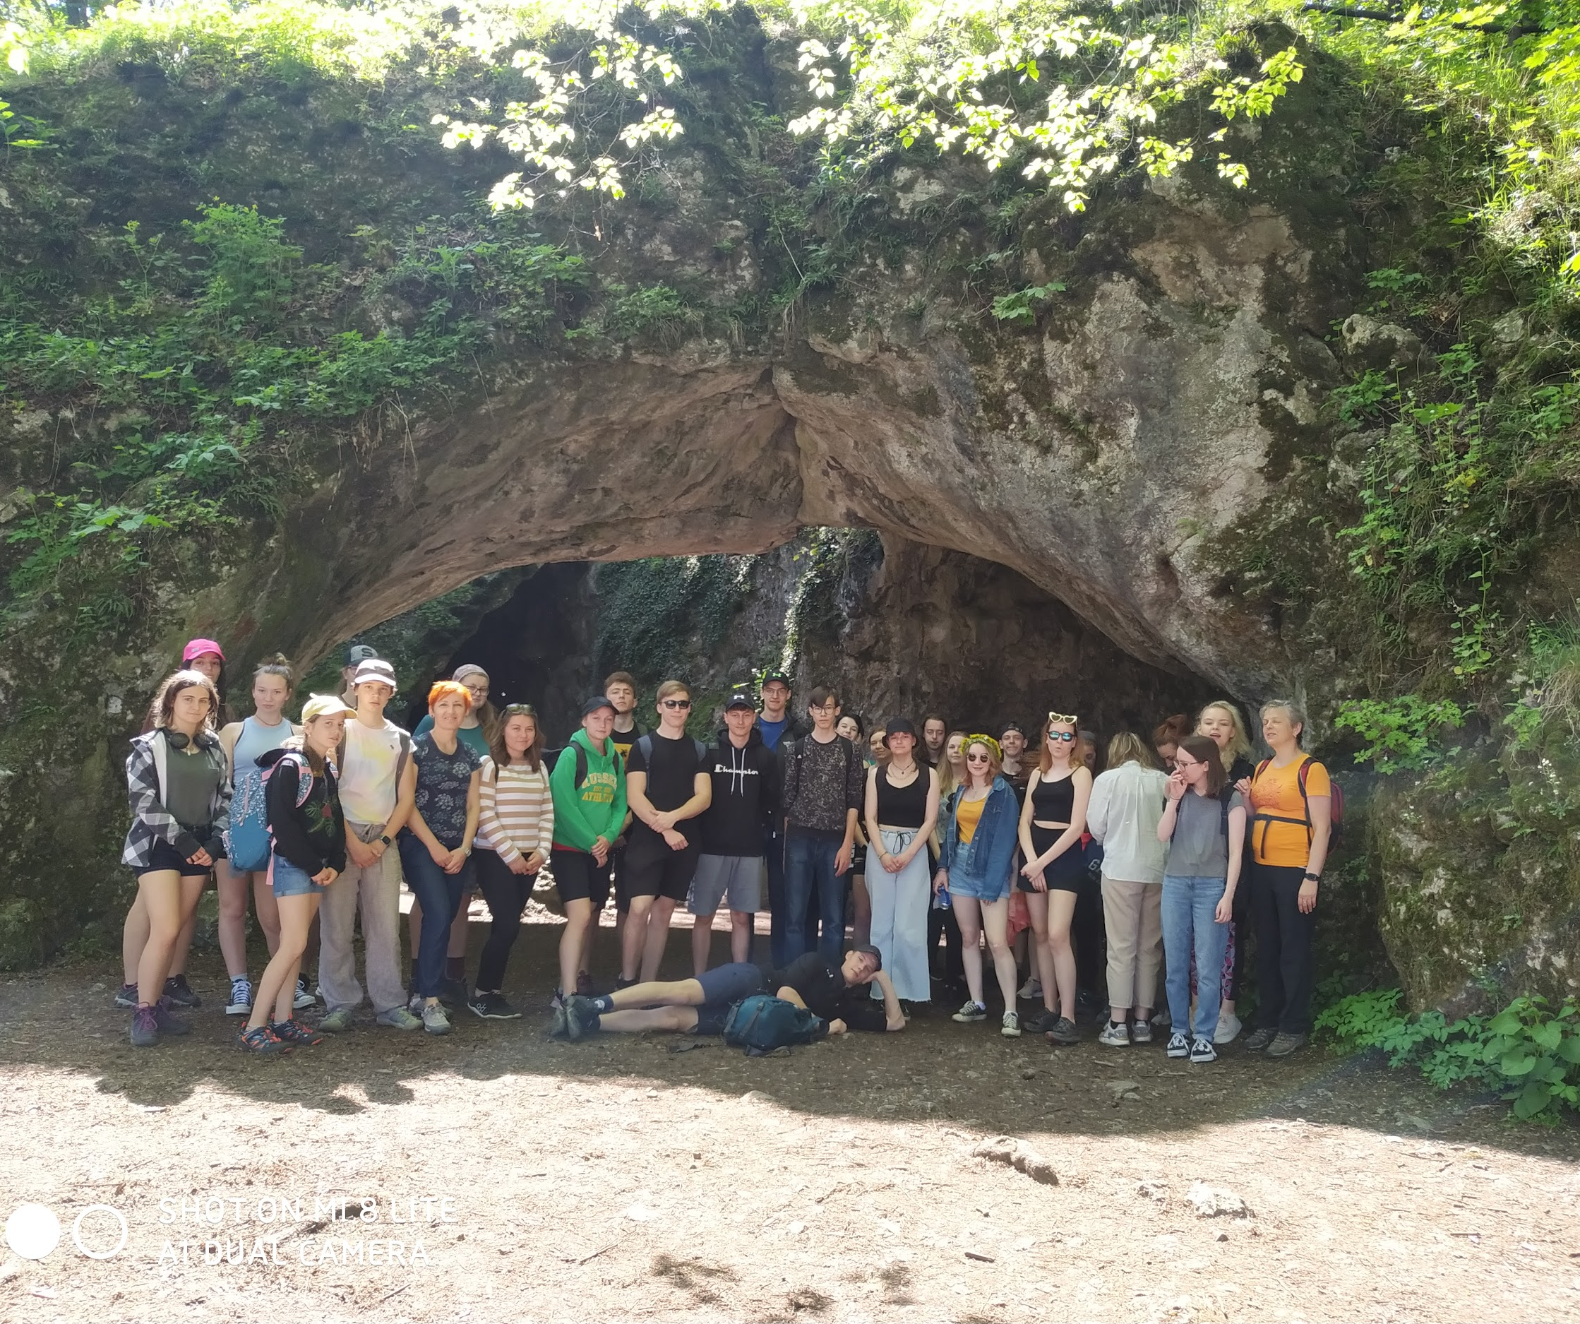
p5 – Výjezd Nový Jičín, Bartošovice, Štramberk
10. - 11. 5. 2022

Slide 10
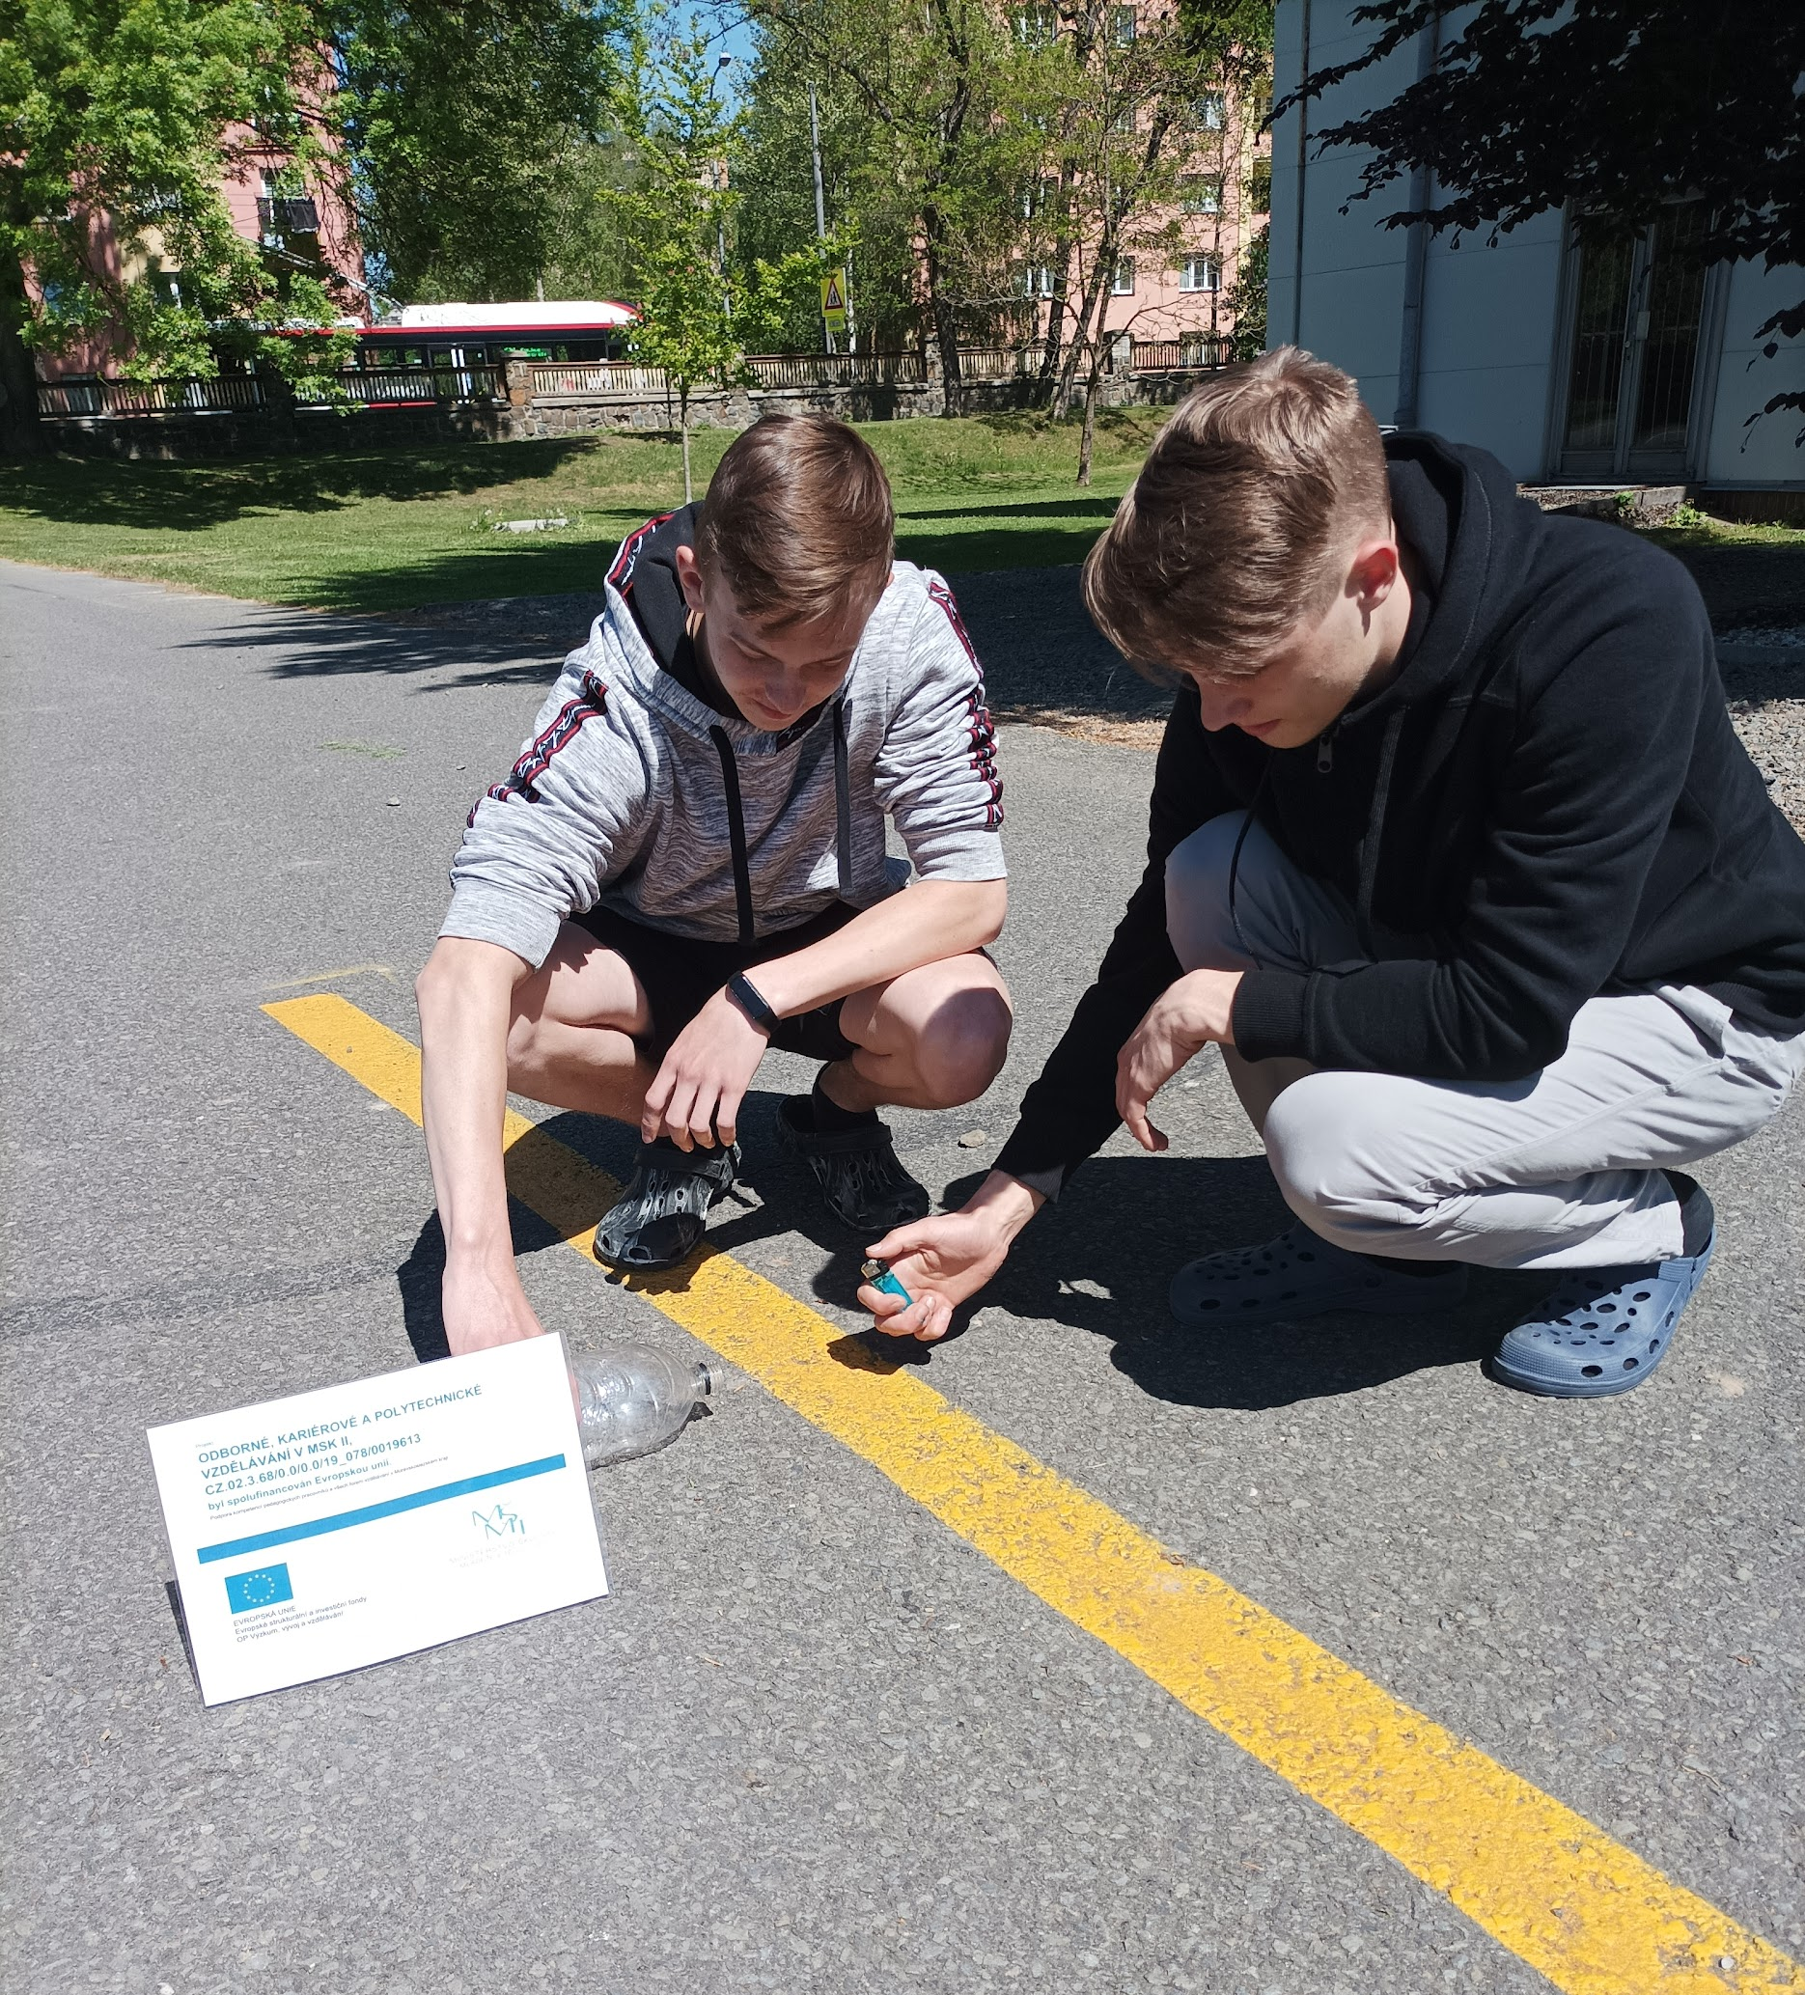
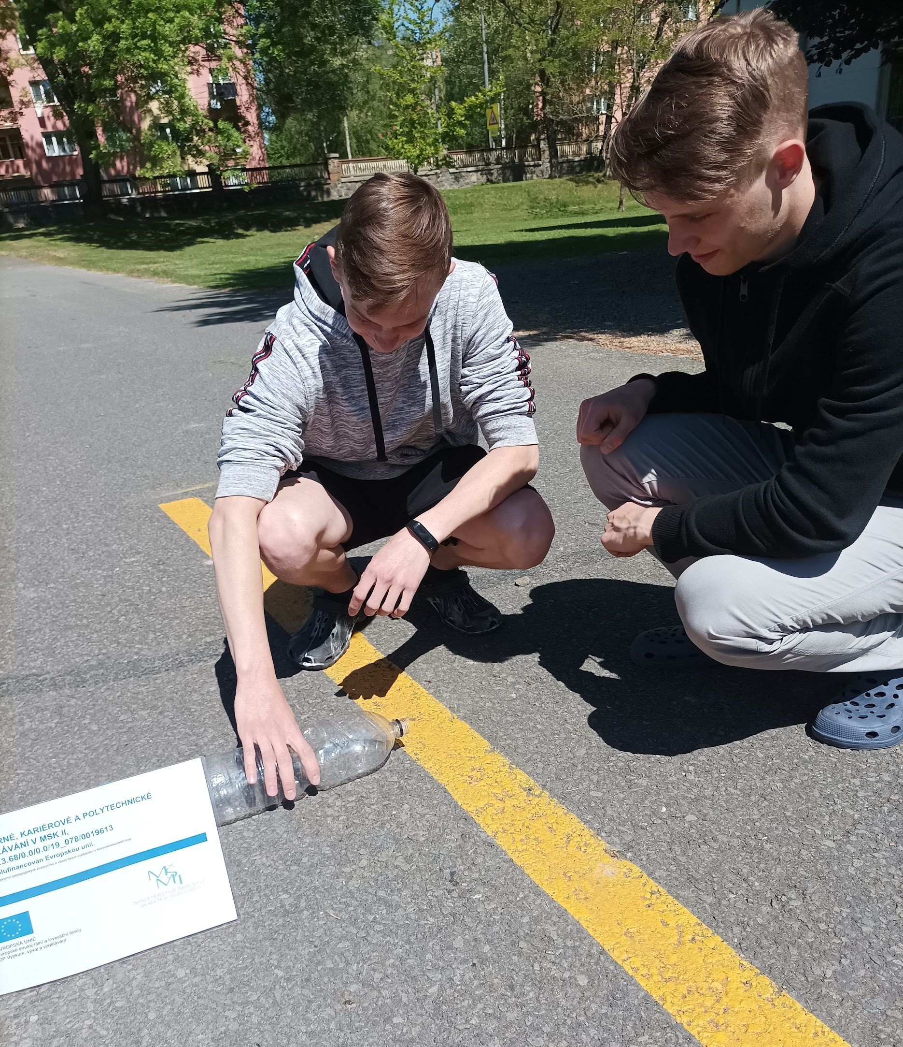
p6 – Přírodovědný kroužek
9. 5. 2022 - fyzikální

Slide 11
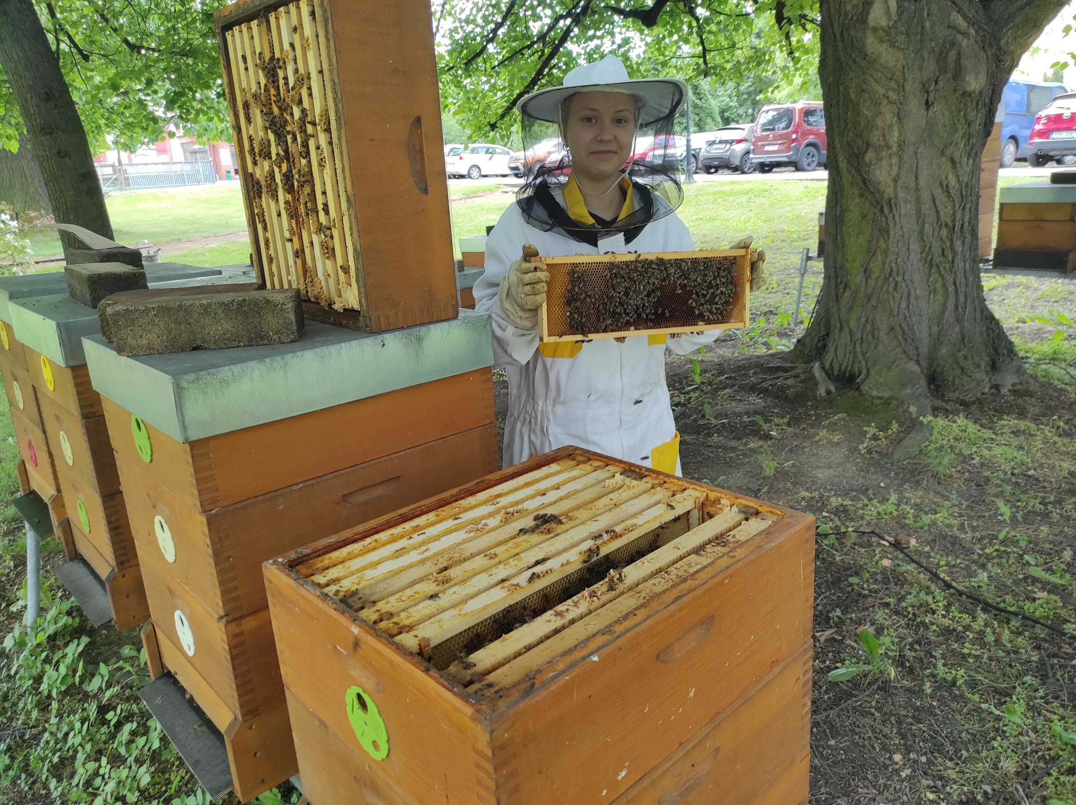
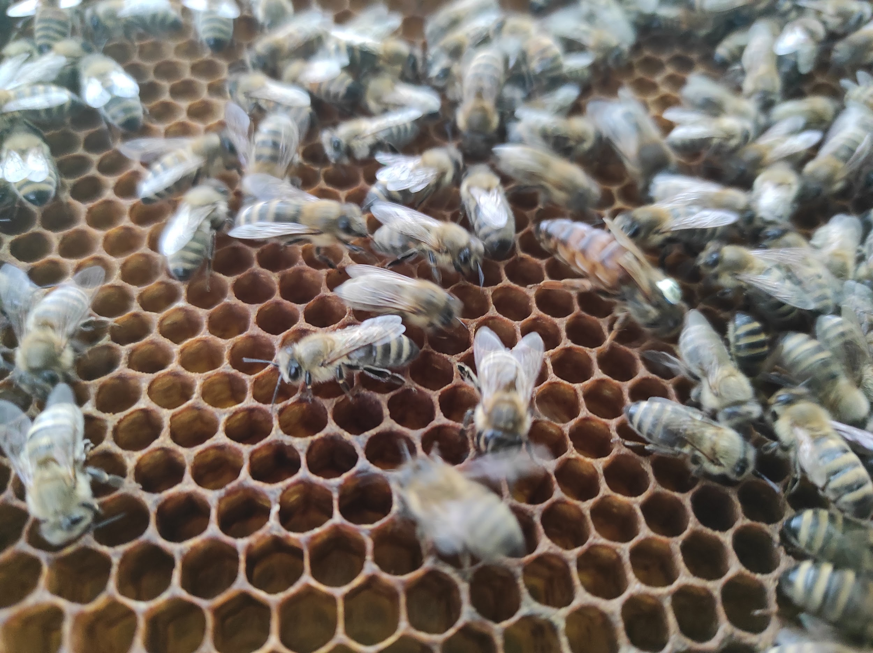
p6 – Včelařský kroužek
26. 5. 2022

Slide 12
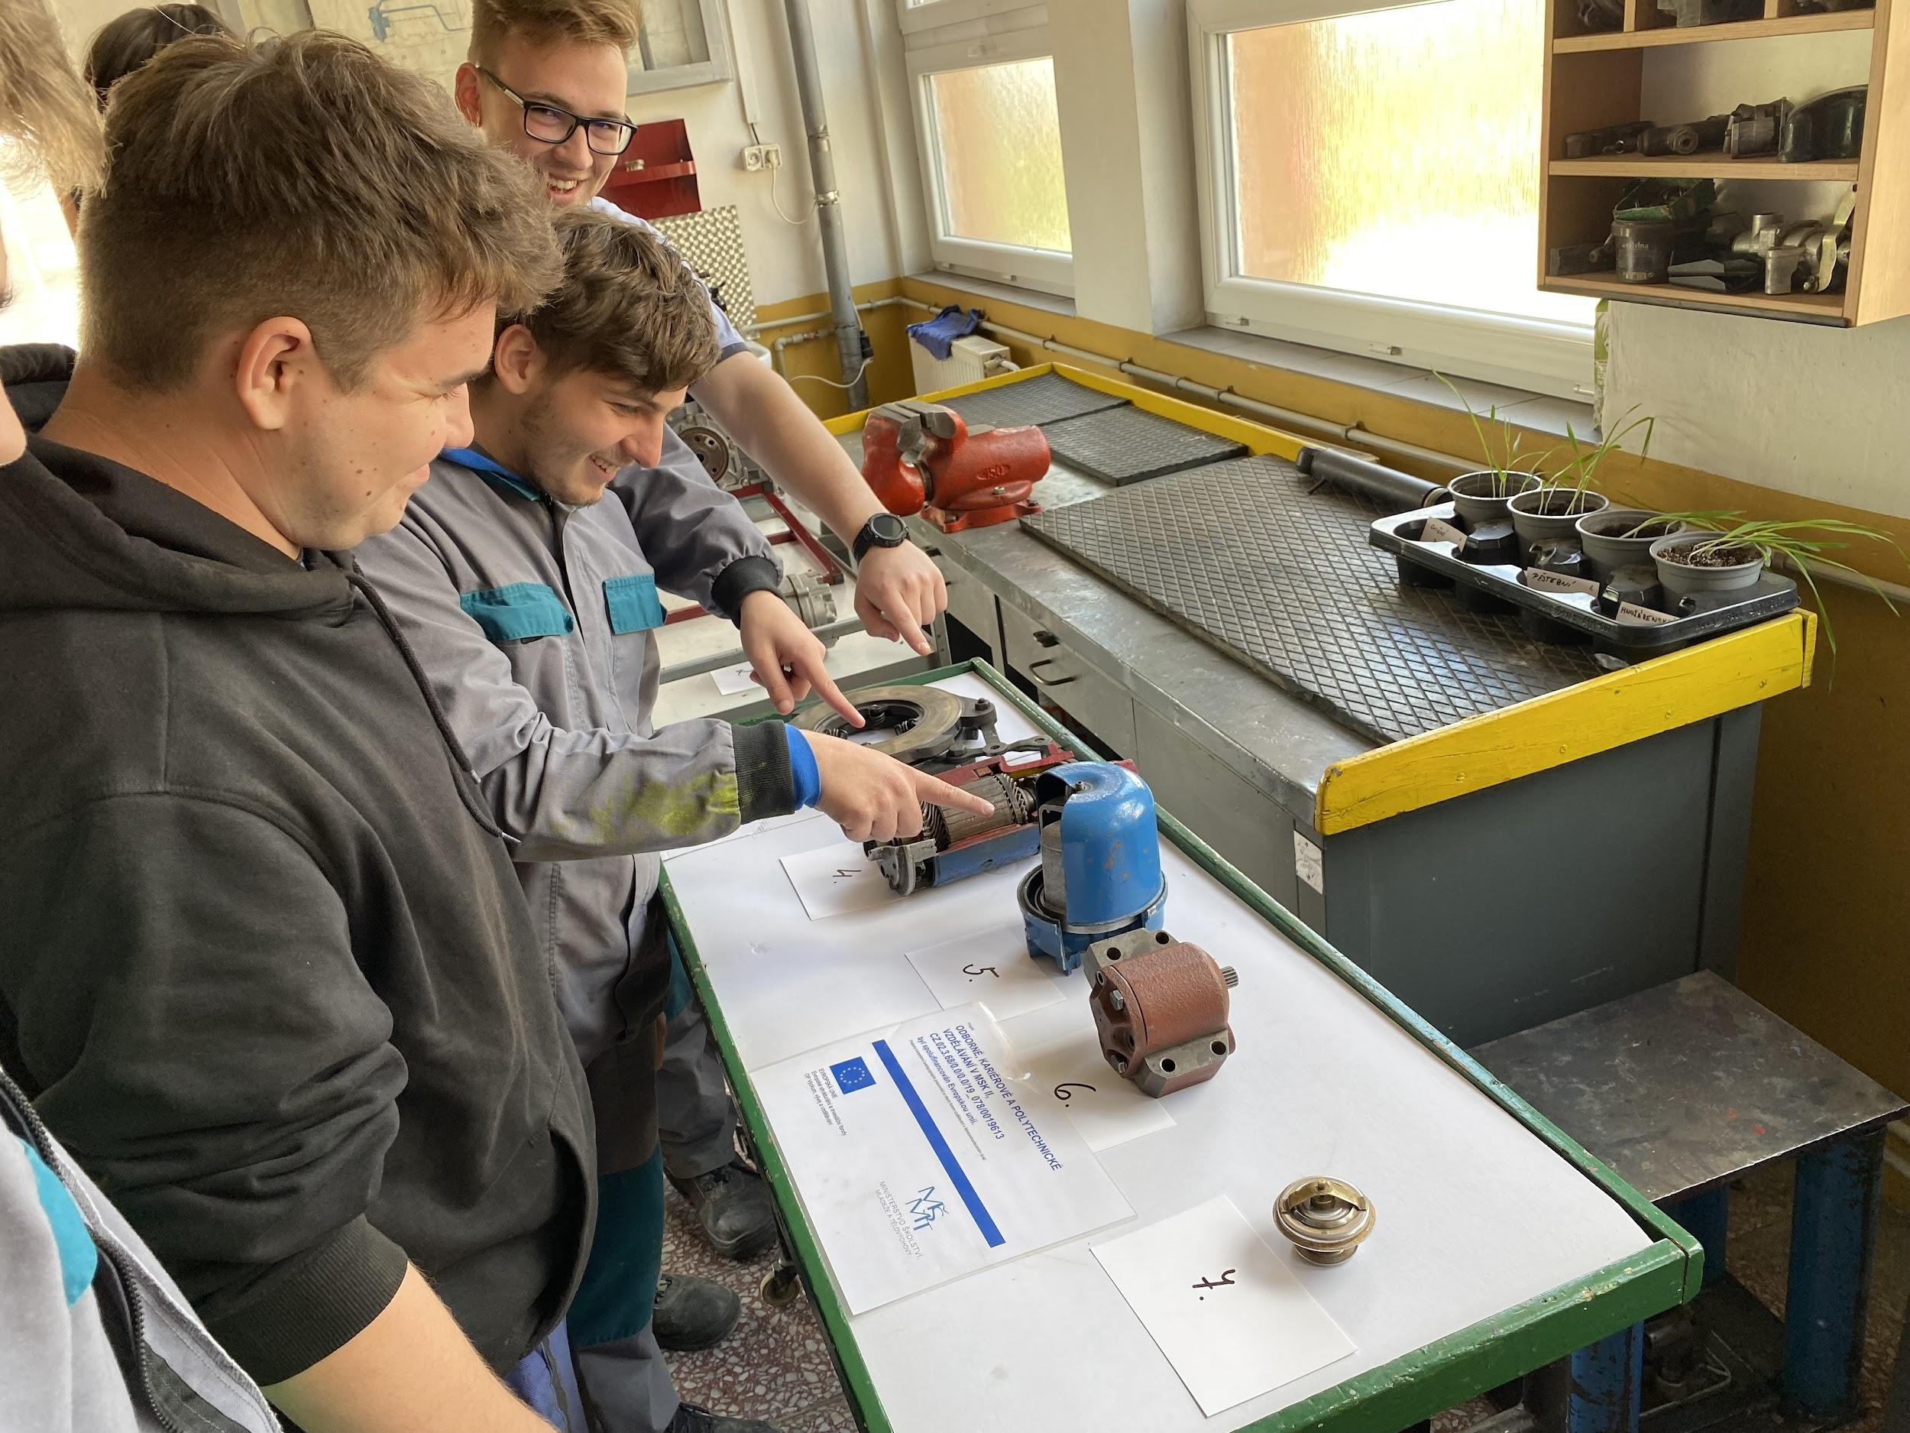
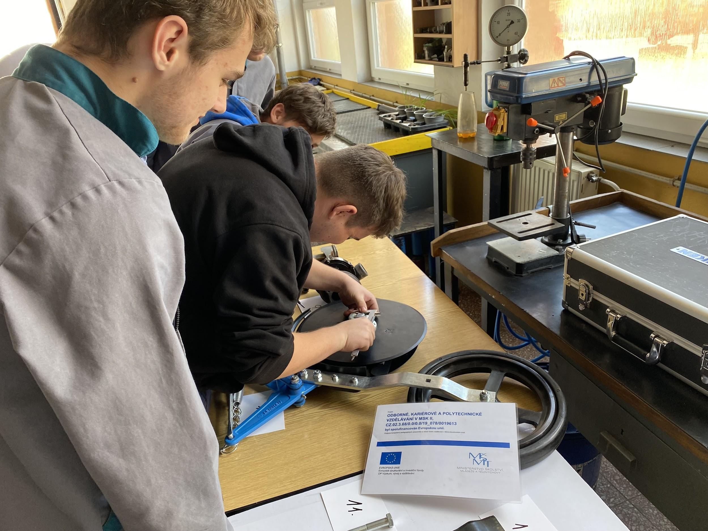
p6 – Kroužek odborných předmětů
9. 5. 2022

Slide 13
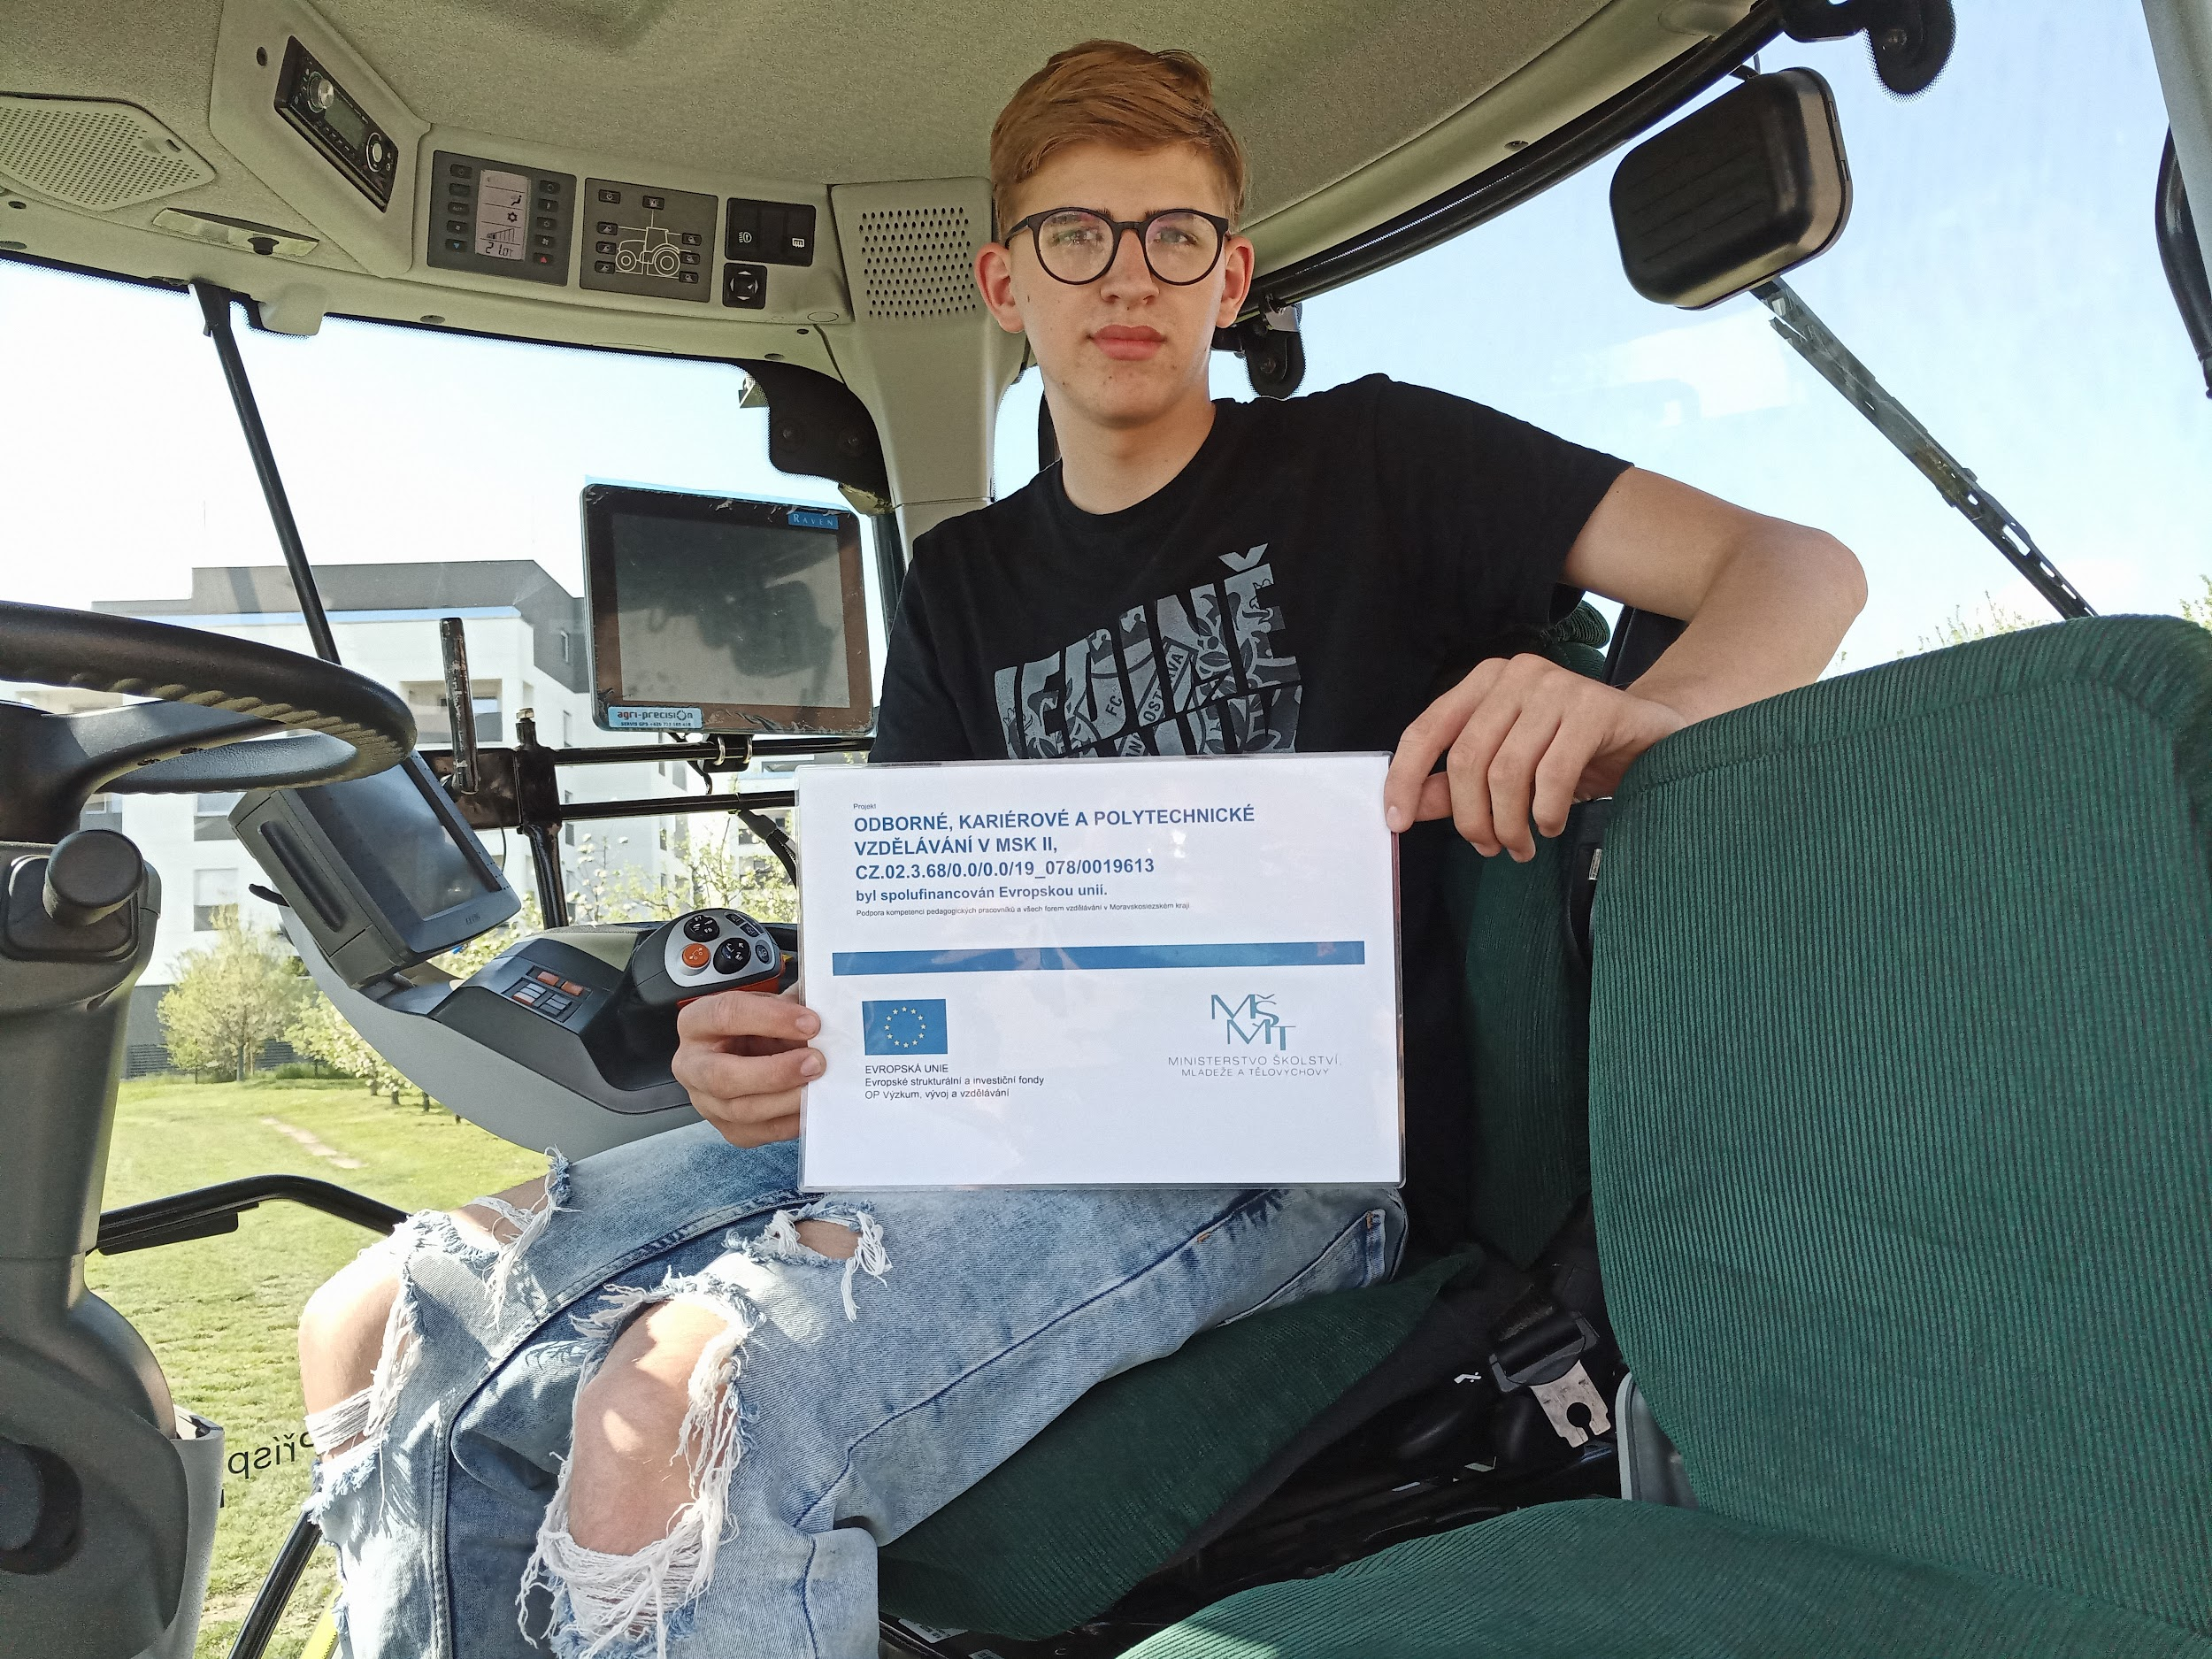
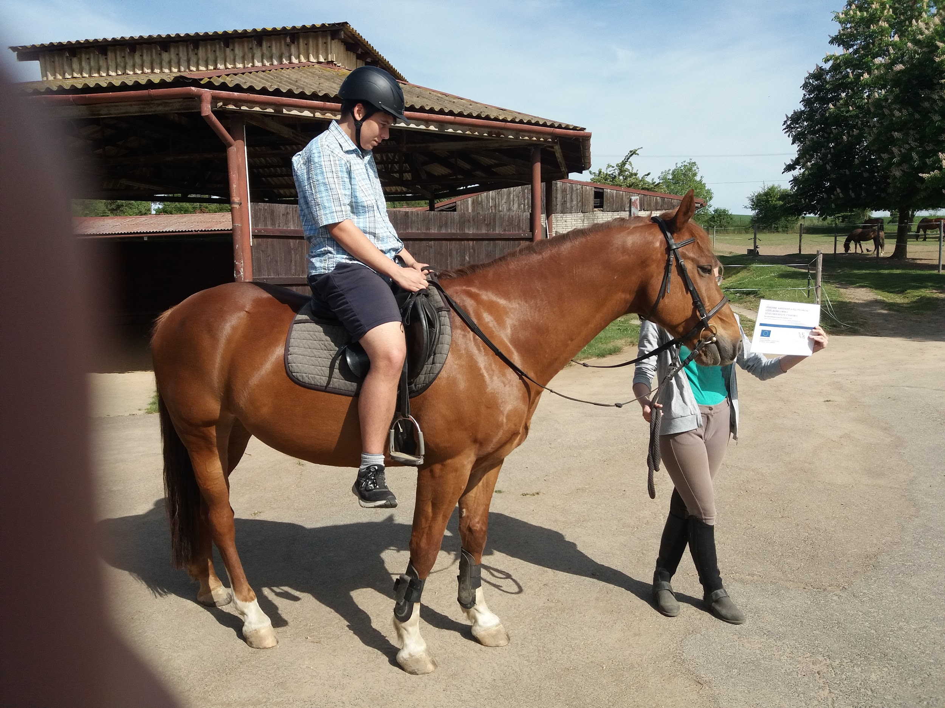
p7 – Kroužek zemědělských znalostí pro žáky základních škol
9. 5. 2022
23. 5. 2022

Slide 14
Gramotnosti

Slide 15
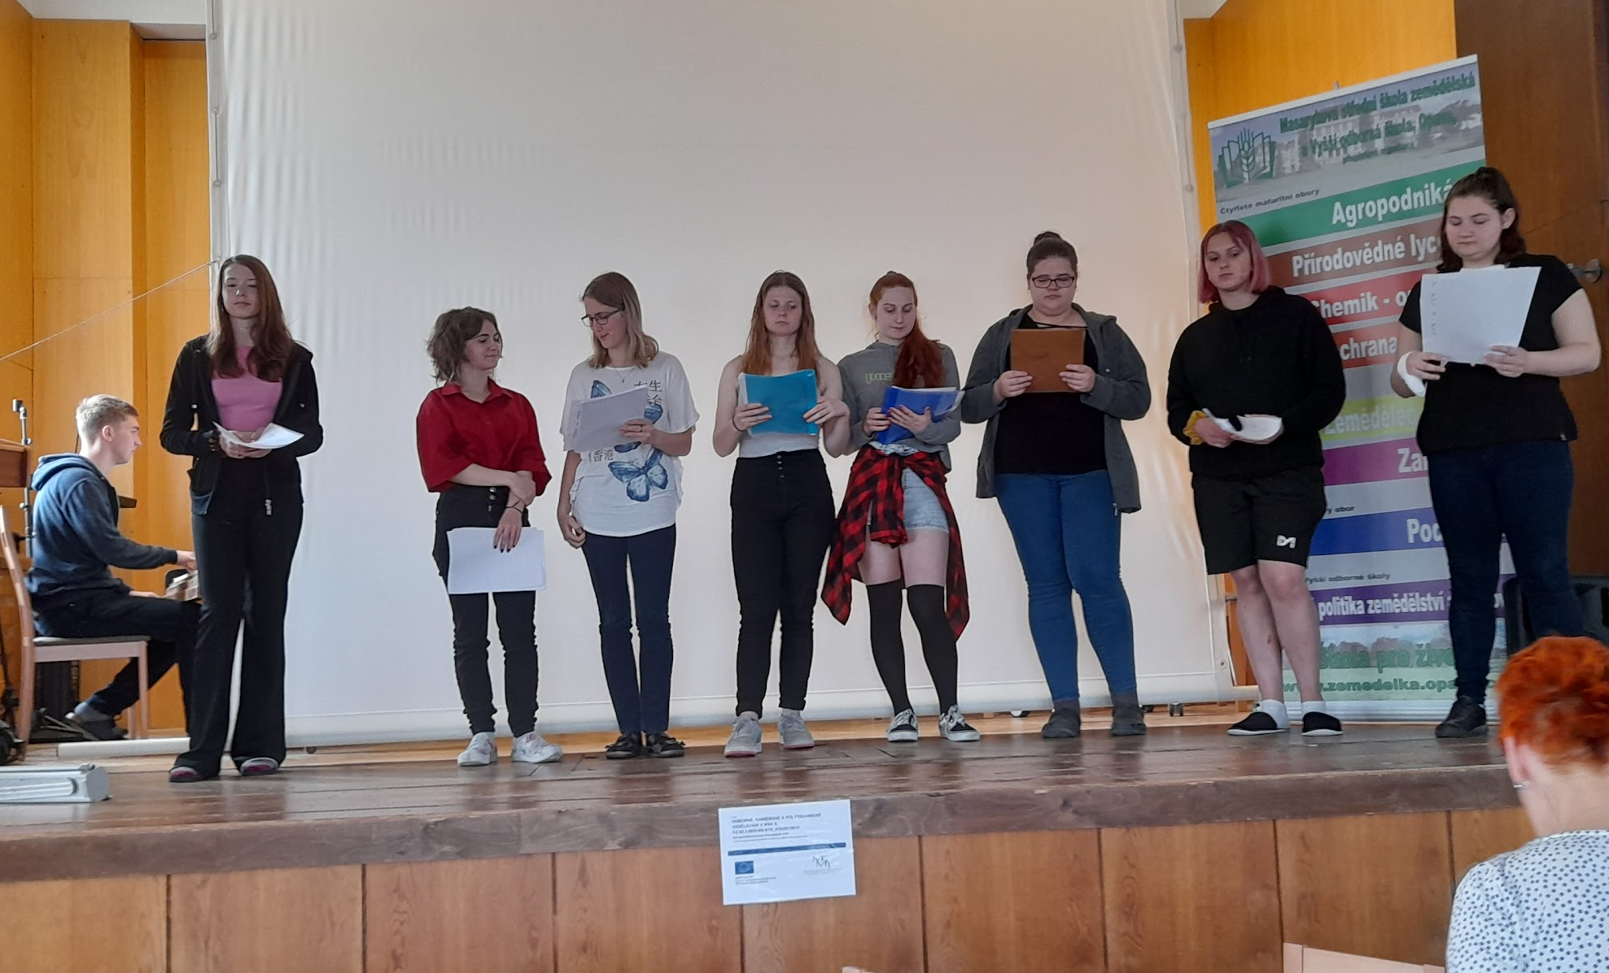
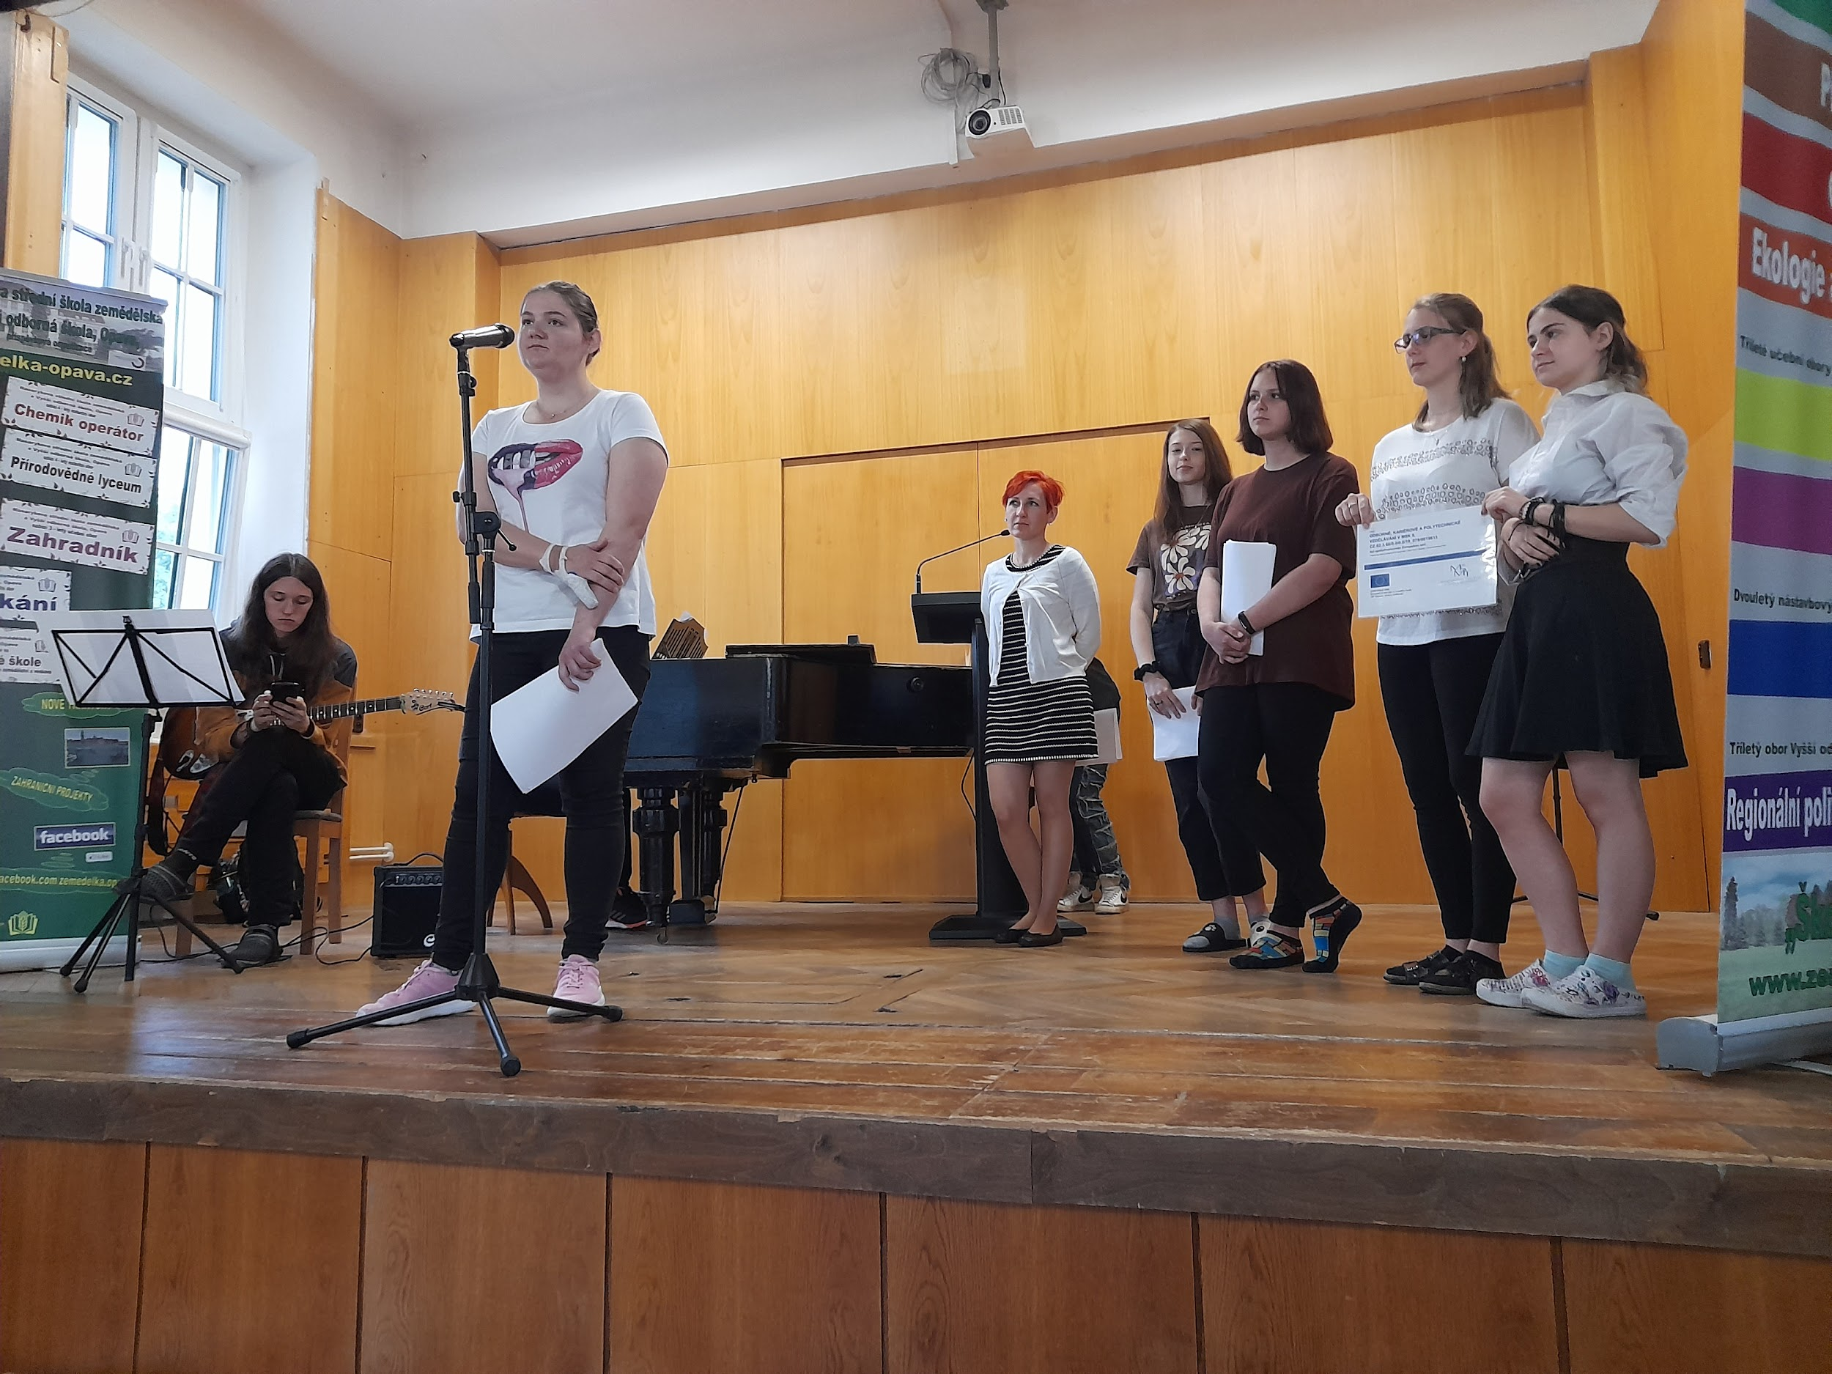
g2 – Žákovský klub – aktivity volného času
Pěvecký sbor
4. 5. 2022 9. 5. 2022 12. 5. 2022 16. 5. 2022 24. 5. 2022

Slide 16
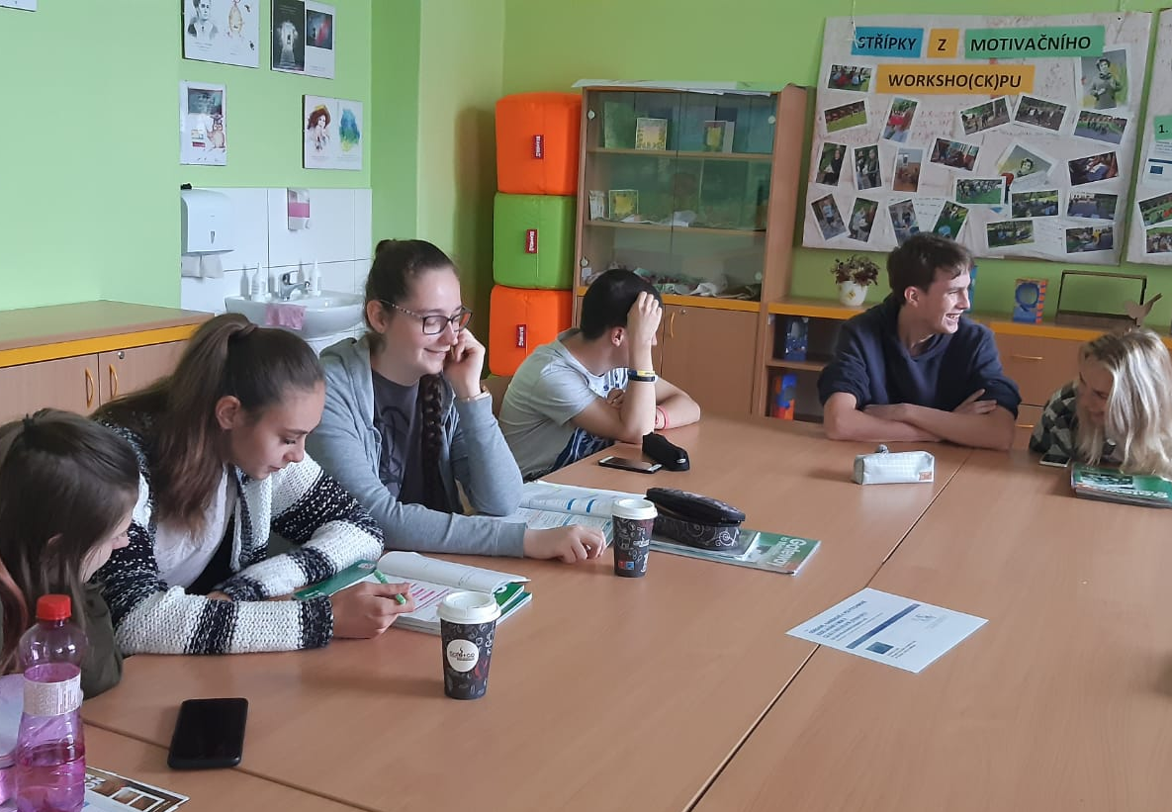
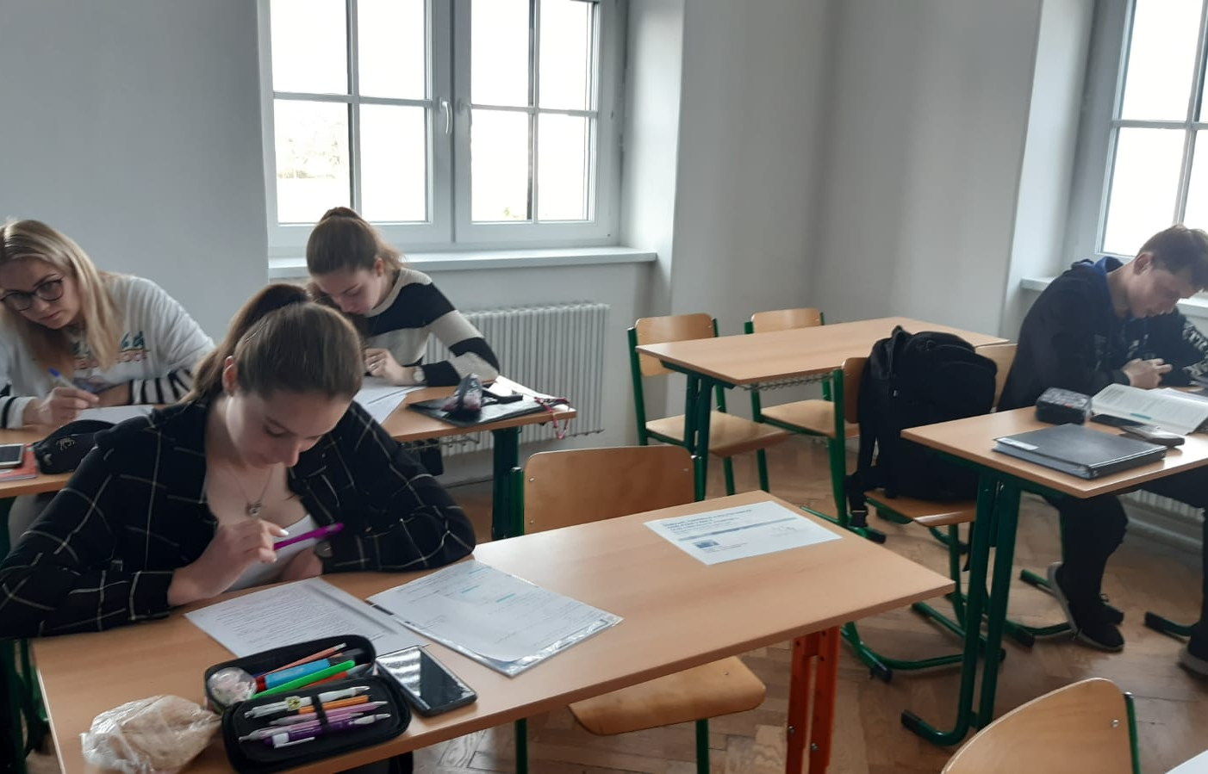
g2 – Žákovský klub – aktivity volného času
English Club
4. 5. 2022 11. 5. 2022

Slide 17
Jazyky

Slide 18
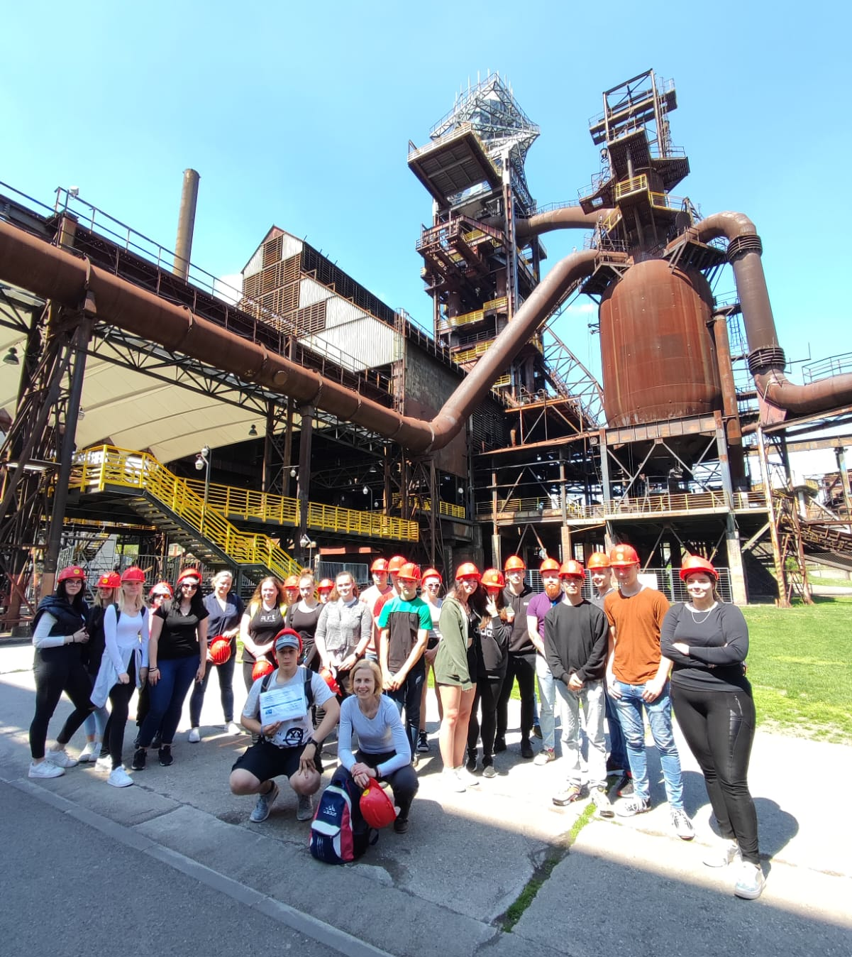
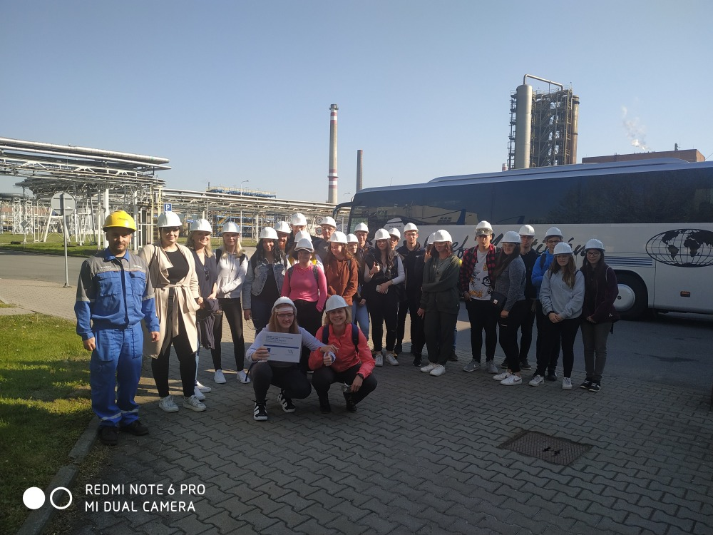
j3a – Den ve firmách - BorsodChem Ostrava + Vysoké pece
10. 5. 2022

Slide 19
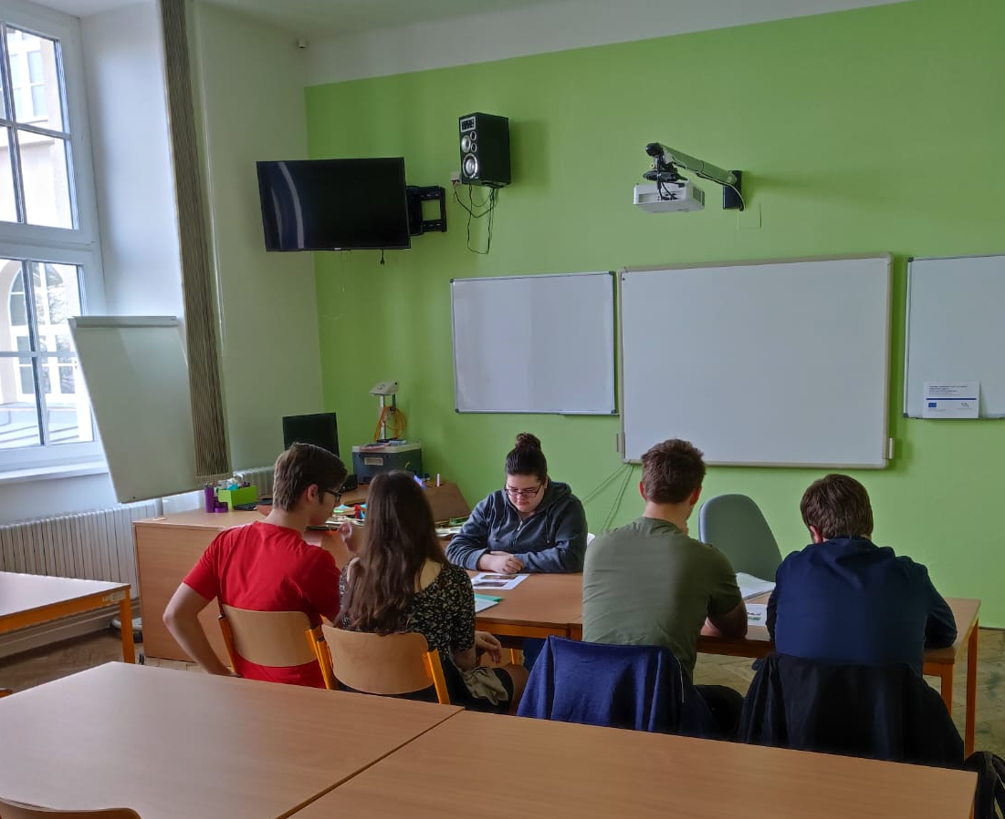
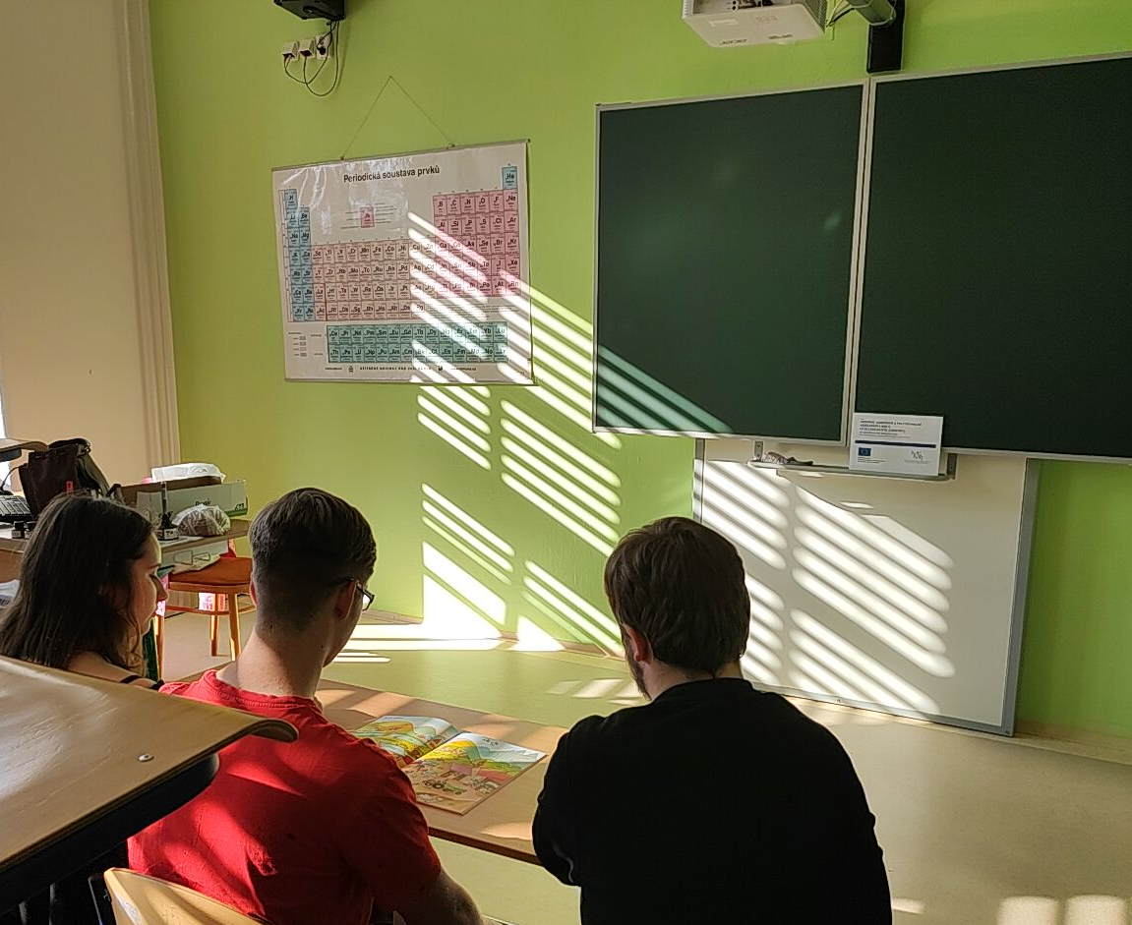
j4 – Konverzace anglického jazyka
4. 5. 2022 11. 5. 2022

